Slide 1
AUSBILDUNG FEUERWEHR
FAHRZEUG- UND
GERÄTEKUNDE
Aufbau, Beladung und Einsatzwert der Feuerwehrfahrzeuge
Muster-Ausbildung der Plattform Feuerwehr Wissen · Stand Oktober 2026
Fahrzeugkunde · Beladung · Geräte · Ausbildung · 1
feuerwehr-wissen-bb.de

Slide 2
AGENDA UND AUSBILDUNGSSCHWERPUNKTE
KAPITEL 1
KAPITEL 2
KAPITEL 3
KAPITEL 4
KAPITEL 5
Fahrzeuge lesen.
Löschfahrzeuge im Vergleich.
Führen, Retten, Transportieren.
Beladung und Geräte.
Praxis.
Nach dieser Ausbildung kannst du …
› | Fahrzeugnamen lesen und Besatzung, Wasser und Pumpe daraus ableiten,
› | wissen, wer was fahren darf und was auf deinem Fahrzeug liegt,
› | Geräte nach Prüffristen einordnen und das Fahrzeug nach dem Einsatz einsatzbereit machen.
Fahrzeugkunde · Beladung · Geräte · Ausbildung · 2
feuerwehr-wissen-bb.de

Slide 3
KAPITEL 01
FAHRZEUGE LESEN
Aufbau, Namen, Besatzung, Masse
Fahrzeugkunde · Beladung · Geräte · Ausbildung · 3
feuerwehr-wissen-bb.de

Slide 4
1.1 DREI FRAGEN AUS DEM EINSATZ
WO LIEGT DAS GERÄT?
WER DARF FAHREN?
WAS KANN DAS FAHRZEUG?
Der Maschinist braucht das Standrohr, der Truppführer die Leine, der Gruppenführer die Wärmebildkamera. Wer die Geräteräume kennt, findet sie in Sekunden.
Das Fahrzeuggewicht entscheidet über die Fahrerlaubnis. Die Besatzung entscheidet, ob eine Staffel oder eine Gruppe ausrückt.
Ein TSF ohne Tank kann nicht sofort Wasser geben, ein LF 10 hat keinen hydraulischen Rettungssatz. Das Wissen steckt im Namen und in der Beladung.
Fahrzeugkunde · Beladung · Geräte · Ausbildung · 4
feuerwehr-wissen-bb.de
Notes:
Einstieg: Frage in die Runde, wer sein Fahrzeug blind packen könnte. Die drei Fragen kommen im Kurs immer wieder vor.

Slide 5
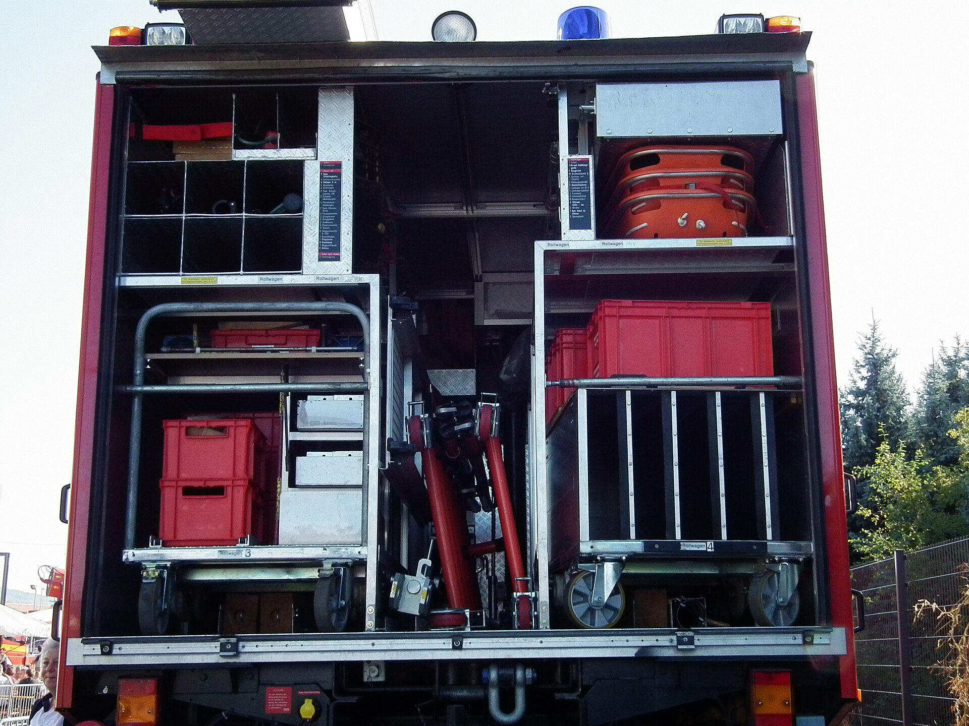
1.2 AUFBAU EINES FAHRZEUGS
› | Fahrgestell mit Fahrerhaus und Aufbau mit Geräteräumen und Dachkästen.
› | Mannschaftsraum: je nach Bauart Teil des Fahrgestells oder des Aufbaus.
› | Fest eingebaut: Pumpe, Stromerzeuger, Zumischanlage, Seilwinde.
› | Beladung: alles, was nicht fest eingebaut ist, also Schläuche, Geräte, Leitern.
› | Drehleiter: Korb, Hubrettungsausleger, Aufrichtrahmen, Drehgestell, Abstützungen und Hauptbedienstand.
Foto: 4028mdk09, CC BY-SA 3.0
Fahrzeugkunde · Beladung · Geräte · Ausbildung · 5
feuerwehr-wissen-bb.de

Slide 6
1.3 FEST EINGEBAUT ODER BELADUNG?
FEST EINGEBAUT
BELADUNG
› | Feuerlöschkreiselpumpe
› | Stromerzeuger
› | Druckzumischanlage (DZA) oder Druckluftschaumanlage (DLS, CAFS)
› | maschinelle Zugeinrichtung
› | Schläuche, Armaturen und Strahlrohre
› | Leitern und Rettungsgerät
› | Atemschutzgeräte und Wärmebildkamera
› | Handwerkzeug, Kettensäge, Beleuchtung
Eingebautes ändert nur die Werkstatt. Die Beladung kann dein Träger ergänzen. Deshalb gilt die Beladeliste deines Fahrzeugs.
Fahrzeugkunde · Beladung · Geräte · Ausbildung · 6
feuerwehr-wissen-bb.de

Slide 7
1.4 GERÄTERÄUME ZÄHLEN
G1
Fahrerseite, vorn
Ungerade Nummern (G1, G3, G5) liegen auf der Fahrerseite.
G2
Beifahrerseite, vorn
Gerade Nummern (G2, G4, G6) liegen auf der Beifahrerseite.
GR
Heck
Der Geräteraum Rückseite ist meist der Heckraum.
→
Zählweise
Vom Fahrerhaus aus nach hinten zählen.
↑
Dachkästen
Zusätzliche Ablage oben, je nach Fahrzeug.
=
Jedes Teil am Platz
Nur dann findest du es blind.
Wer die Geräteräume kennt, braucht im Einsatz keine Beladeliste.
Fahrzeugkunde · Beladung · Geräte · Ausbildung · 7
feuerwehr-wissen-bb.de

Slide 8
1.5 NAMEN ENTSCHLÜSSELN
NAME | BEDEUTUNG | MERKE
HLF 10 | Hilfeleistungs-Löschgruppenfahrzeug mit Pumpe FPN 10-1000 | 10 bar Nennförderdruck, 1000 l/min
LF 20 | Löschgruppenfahrzeug mit Pumpe FPN 10-2000 | Zahl: Förderstrom geteilt durch 100
TLF 4000 | Tanklöschfahrzeug | Zahl: Mindestmenge Wasser in Litern
DLAK 23/12 | Drehleiter, automatisch, mit Korb | 23 m Rettungshöhe, 12 m Ausladung
TSF-W | Tragkraftspritzenfahrzeug mit Wasser | Pumpe tragbar, Tank mind. 500 l
FPN heißt Fire Pump Normal Pressure: die Pumpe für Normaldruck.
Fahrzeugkunde · Beladung · Geräte · Ausbildung · 8
feuerwehr-wissen-bb.de

Slide 9
1.6 BESATZUNG LESEN: FÜHRER / MANNSCHAFT
1/1
1/2 TRUPP
1/5 STAFFEL
1/8 GRUPPE
Fahrzeugführer und Maschinist, zwei Personen.
Ein Führer und zwei Mann, drei Personen. Zum Beispiel TLF, DLK, RW.
Sechs Personen. Zum Beispiel TSF, MLF, KLF.
Neun Personen. Zum Beispiel LF 10, LF 20.
Fahrzeugkunde · Beladung · Geräte · Ausbildung · 9
feuerwehr-wissen-bb.de
Notes:
Die erste Zahl ist immer der Führer, die zweite die Mannschaft. 1/8 sind also neun Personen.

Slide 10
1.7 STAFFEL WIRD ZUR GRUPPE
MERKE
Beladung für eine Gruppe bei Staffelbesatzung heißt: Die Staffel wird mit weiteren Kräften zur Gruppe ergänzt. Erst dann ist sie eine selbstständige taktische Einheit.
› | TSF, TSF-W, KLF und MLF haben Staffelbesatzung und Gruppenbeladung.
› | Die fehlenden Kräfte kommen meist im zweiten Fahrzeug, zum Beispiel im MTF.
› | Wer nur mit der Staffel ausrückt, hat Beladung für mehr Leute, als vor Ort sind.
Fahrzeugkunde · Beladung · Geräte · Ausbildung · 10
feuerwehr-wissen-bb.de

Slide 11
1.8 GEWICHT, MASSE UND FÜHRERSCHEIN
MASSENKLASSE | GEWICHT | BEISPIELE
Leicht I (L I) | 3,0 bis 4,75 t | KdoW, ELW 1, MTF, TSF, KLF: kleiner Feuerwehrführerschein
Leicht II (L II) | bis 7,5 t | TSF-W, MLF: großer Feuerwehrführerschein
Mittel (M I bis M III) | 7,5 bis 16 t | LF 10, HLF 10 (M II), LF 20, HLF 20 (M III)
Super (S) | über 16 t | Wechselladerfahrzeug (WLF)
Feuerwehrführerschein in Brandenburg (FahrBV): klein bis 4,75 t, groß bis 7,5 t, nur für Einsatz, Übung und Ausbildung. Darüber Klasse C.
Fahrzeugkunde · Beladung · Geräte · Ausbildung · 11
feuerwehr-wissen-bb.de

Slide 12
1.9 FAHRZEUGARTEN NACH DIN EN 1846-1
LÖSCHFAHRZEUGE
Mit Feuerlöschkreiselpumpe, in der Regel mit Wasserbehälter und Beladung.
HUBRETTUNGSFAHRZEUGE
Drehleitern und Hubarbeitsbühnen.
RÜST- UND GERÄTEFAHRZEUGE
Rüstwagen, Gerätewagen, auch Gefahrgut.
EINSATZLEITFAHRZEUGE
KdoW, ELW 1, ELW 2.
MANNSCHAFTSTRANSPORT UND NACHSCHUB
MTF, Wechselladerfahrzeug, Gerätewagen Logistik.
SONSTIGE
Kranwagen, Boote, Anhänger.
Fahrzeugkunde · Beladung · Geräte · Ausbildung · 12
feuerwehr-wissen-bb.de

Slide 13
1.10 GELÄNDEFÄHIGKEIT: KATEGORIE 1, 2, 3
KATEGORIE 1
KATEGORIE 2
KATEGORIE 3
Straßenfähig: für befestigte Straßen gebaut.
Geländefähig: für alle Straßen, bedingt für das Gelände.
Geländegängig: auch querfeldein, zum Beispiel Waldbrand-TLF und LF 20 KatS.
Fahrzeugkunde · Beladung · Geräte · Ausbildung · 13
feuerwehr-wissen-bb.de

Slide 14
KAPITEL 02
LÖSCHFAHRZEUGE IM VERGLEICH
Von TSF bis HLF 20 und TLF
Fahrzeugkunde · Beladung · Geräte · Ausbildung · 14
feuerwehr-wissen-bb.de

Slide 15
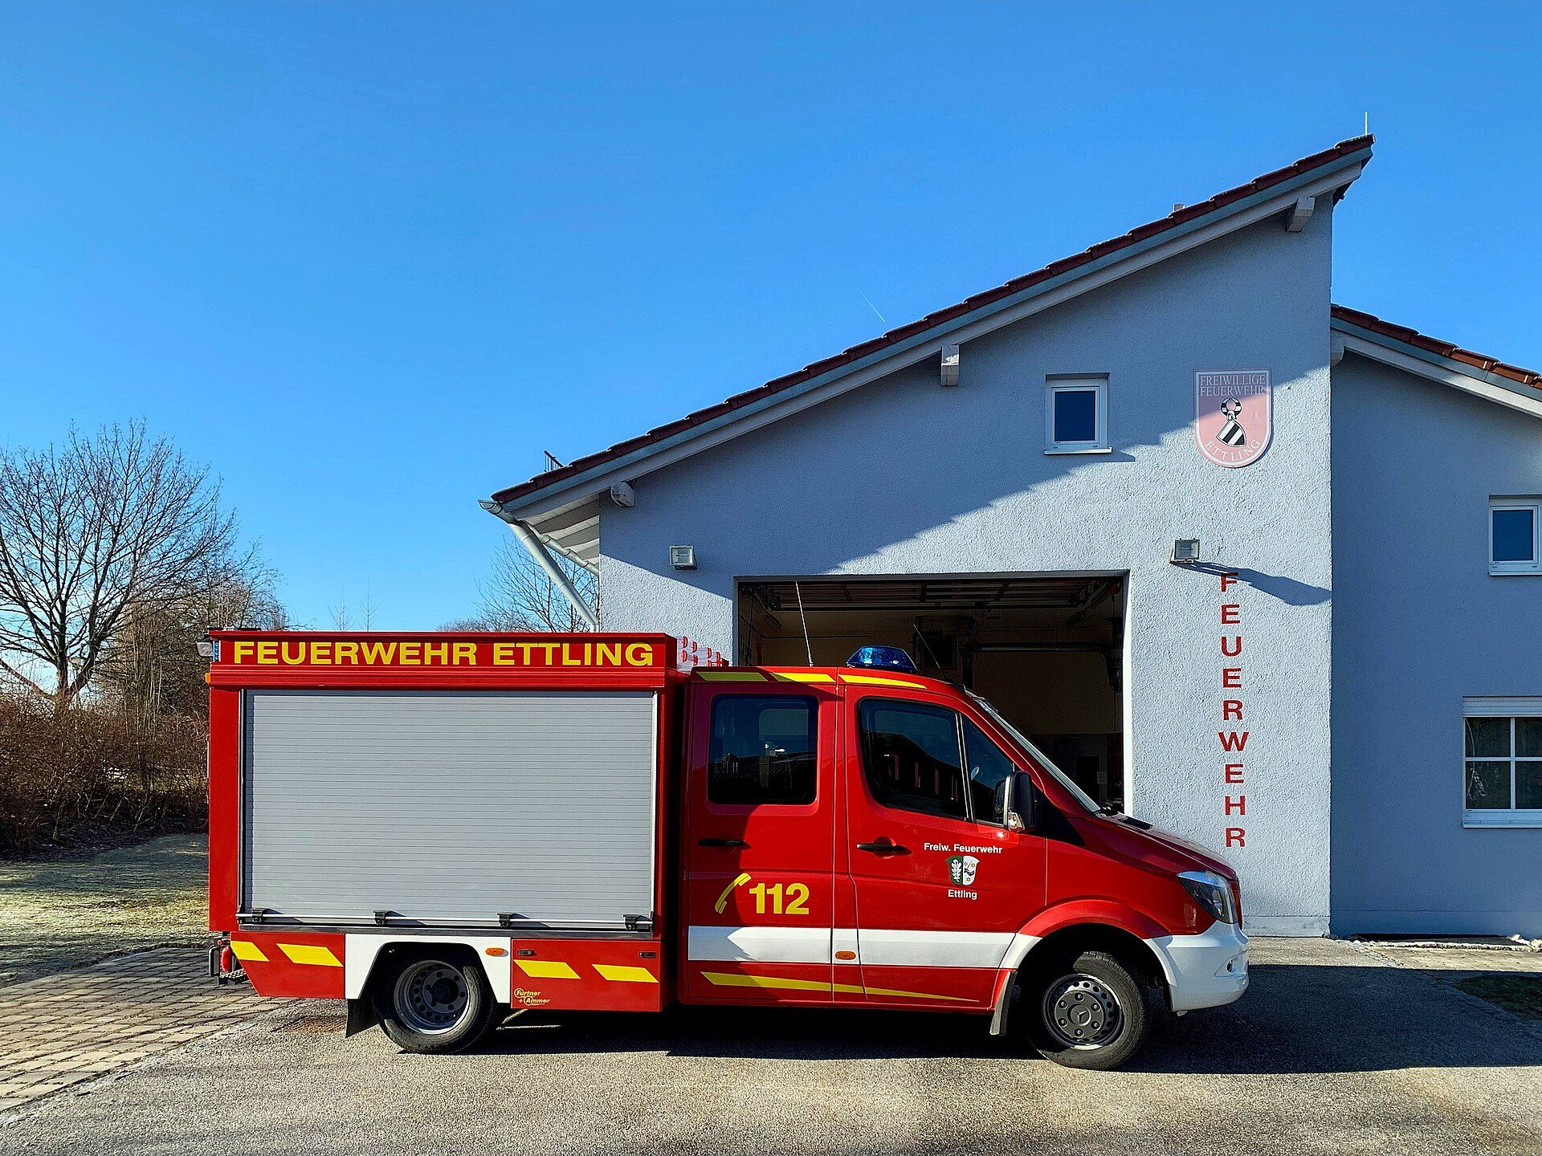
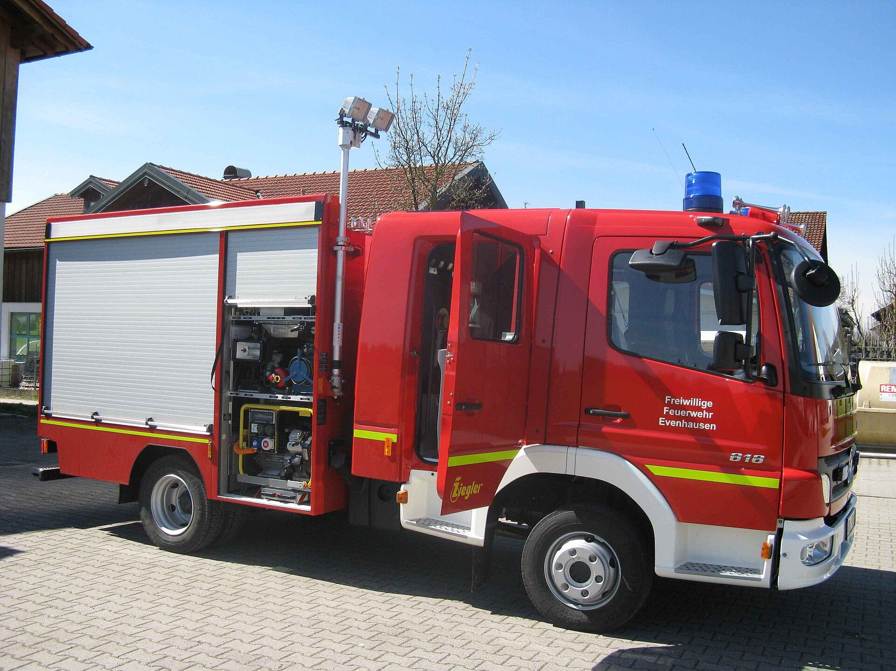
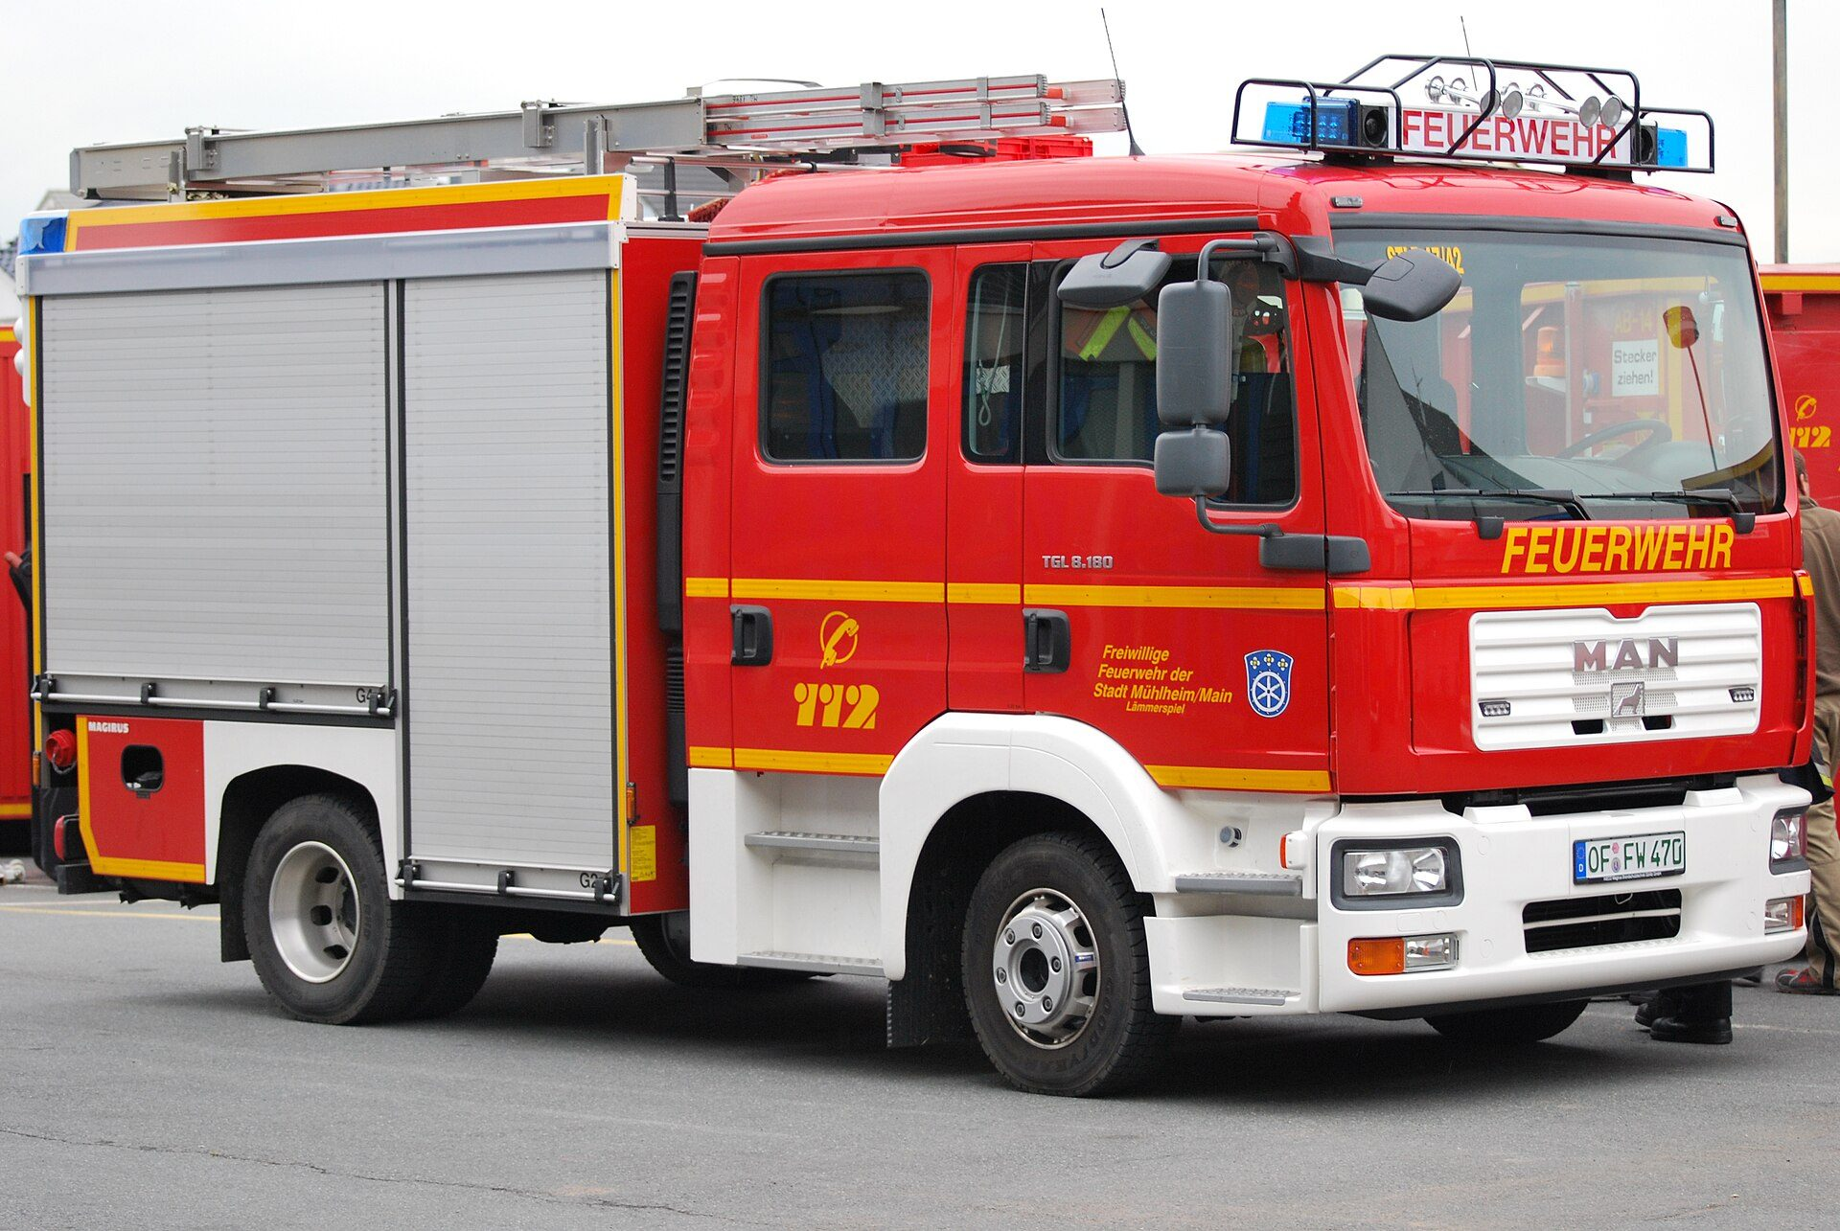
2.1 DIE KLEINEN: TSF, TSF-W, STLF/MLF
Foto: Hnordheim, CC BY 2.5
Foto: SimonWaldherr, CC BY-SA 4.0
Foto: J. Huber, Public domain
TSF: Pumpe zum Tragen, kein Tank
TSF-W: Tank ab 500 Litern
StLF/MLF: Pumpe fest eingebaut
Alle drei: Staffelbesatzung 1/5 und Beladung für eine Gruppe.
Fahrzeugkunde · Beladung · Geräte · Ausbildung · 15
feuerwehr-wissen-bb.de

Slide 16
2.2 TSF UND TSF-W IM DETAIL
› | Pumpe: PFPN 10-1000, tragbar. Sie wird aus dem Fahrzeug genommen und an der Entnahmestelle aufgestellt.
› | TSF ohne Tank: zuerst die Wasserentnahme aufbauen. TSF-W mit mindestens 500 l: Schnellangriff möglich (2 × D-Schlauch oder 50 m formfester Schlauch).
› | Beladung (Normauszug): 4 Atemschutzgeräte, 10 B-, 9 C-Schläuche, 4 Steckleiterteile, Wärmebildkamera.
› | Gewicht: TSF bis 4,75 t (kleiner Führerschein), TSF-W bis 7,5 t (großer Führerschein).
Foto: J. Huber, Public domain
Fahrzeugkunde · Beladung · Geräte · Ausbildung · 16
feuerwehr-wissen-bb.de

Slide 17
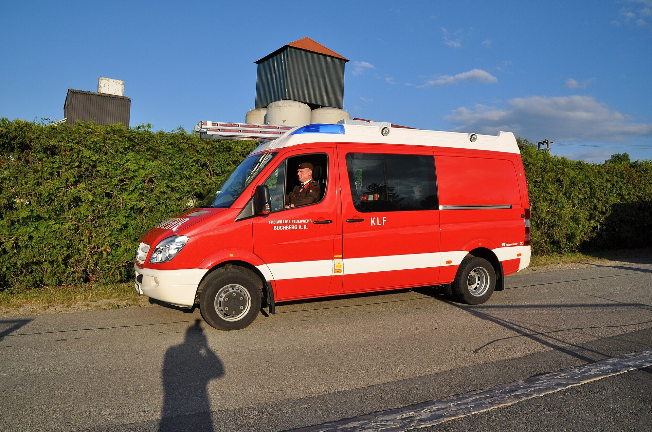
2.3 KLF: DAS LEICHTE
› | Kleinlöschfahrzeug bis 4,75 t, tragbare Pumpe PFPN 10-1000, Tank mindestens 500 l und Löschpulver.
› | Besatzung: Staffel 1/5, Beladung für eine Gruppe.
› | Einsatzwert: kleinere Brände selbstständig, auch ohne Löschwasserquelle. Keine hydraulischen Rettungsgeräte.
› | Herkunft: entstanden 2004 wegen der EU-Führerscheinrichtlinie.
› | Brandenburg: Teilkennzahl 40.
Foto: Private0664, CC BY-SA 4.0
Fahrzeugkunde · Beladung · Geräte · Ausbildung · 17
feuerwehr-wissen-bb.de

Slide 18
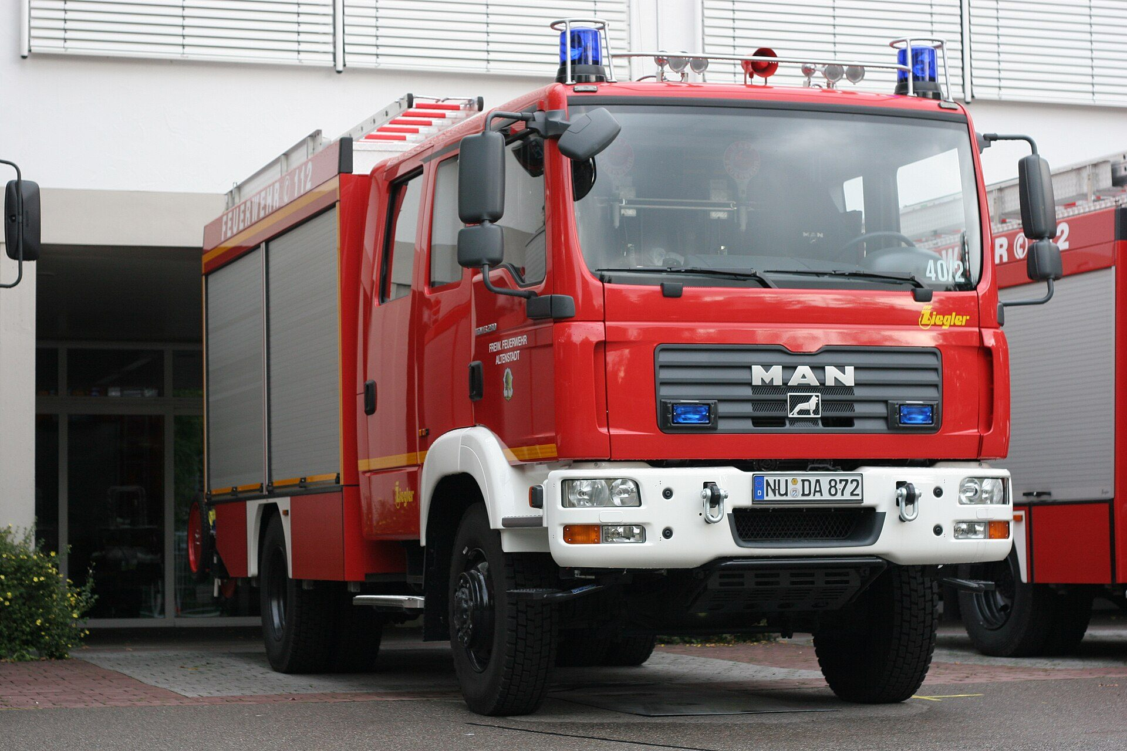
2.4 LF 10: DAS KLEINSTE GRUPPENFAHRZEUG
› | Pumpe FPN 10-1000, mindestens 1.200 l Wasser, Gruppe 1/8, Masse M II (9 bis 14 t), Führerschein Klasse C.
› | Beladung (Normauszug): 4 Atemschutzgeräte, 14 B-, 12 C-Schläuche, 120 l Schaummittel, Schnellangriff, Tauchmotorpumpe, Kettensäge, Stromerzeuger, Säbelsäge, Belüftungsgerät, Wärmebildkamera, 4 Steckleiterteile.
› | Kein hydraulischer Rettungssatz: den hat das HLF 10.
› | Brandenburg: Teilkennzahl 42 (LF 8/6 und LF 10/6).
Foto: -stk, CC BY-SA 4.0
Fahrzeugkunde · Beladung · Geräte · Ausbildung · 18
feuerwehr-wissen-bb.de

Slide 19
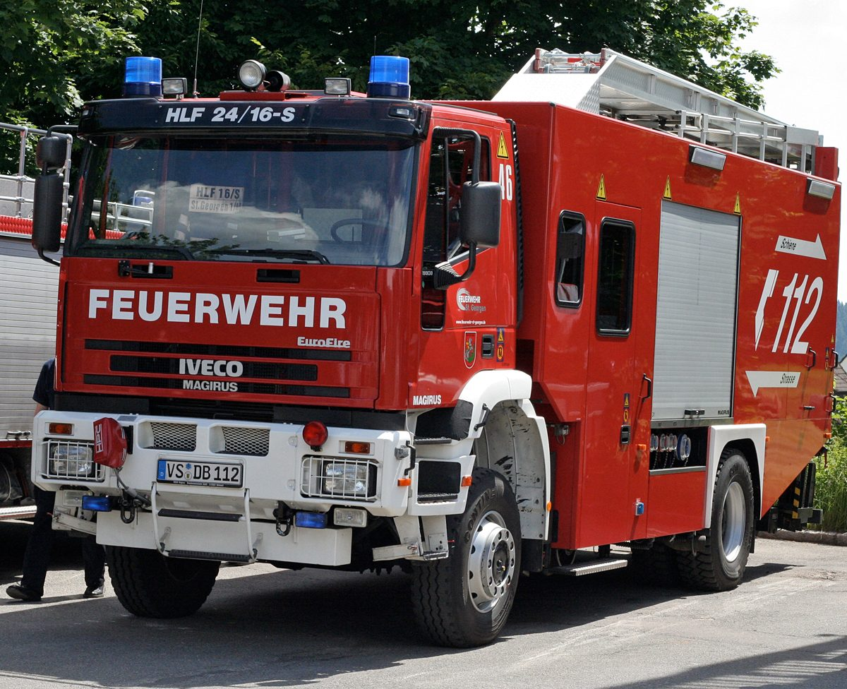
2.5 HLF 10: LF 10 MIT HILFELEISTUNG
› | H steht für Hilfeleistung: ein LF 10 mit erweiterter Beladung für die technische Hilfe.
› | Zusätzlich: hydraulischer Spreizer und Schneidgerät und ein Satz Hebekissen.
› | Pumpe FPN 10-1000, Wasservorrat mindestens 1.000 l, also etwas weniger als beim LF 10.
› | Besatzung: Gruppe 1/8, Masse M II.
Foto: user:Wiki-observer, CC BY-SA 3.0
Fahrzeugkunde · Beladung · Geräte · Ausbildung · 19
feuerwehr-wissen-bb.de

Slide 20
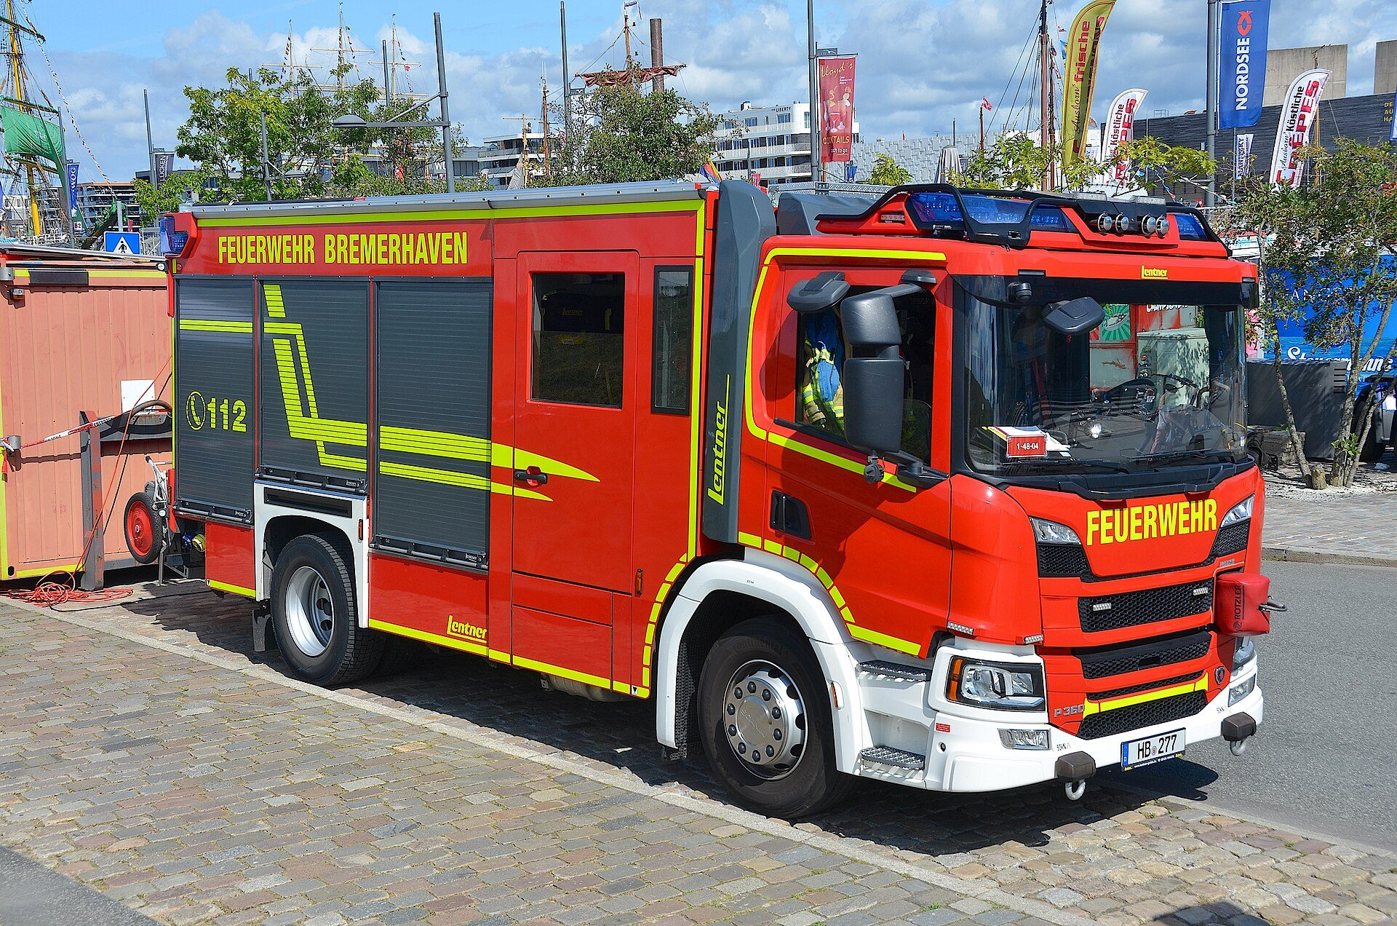
2.6 HLF 20: DER ALLROUNDER
› | Pumpe FPN 10-2000, Wasser mindestens 1.600 l, Gruppe 1/8, Masse M III (14 bis 16 t).
› | Hilfeleistung: hydraulische Rettungsgeräte, Hebekissen, Sprungpolster, Rettungsbrett, Flutlicht.
› | Daneben: 4 Atemschutzgeräte, Tauchmotorpumpe, Kettensäge, Stromerzeuger, Wärmebildkamera.
› | Praxis: das meistverbreitete Fahrzeug für Brand- und Hilfeleistungseinsätze. Brandenburg: Teilkennzahl 43 (HLF 20/16).
Foto: Olga Ernst, CC BY-SA 4.0
Fahrzeugkunde · Beladung · Geräte · Ausbildung · 20
feuerwehr-wissen-bb.de

Slide 21
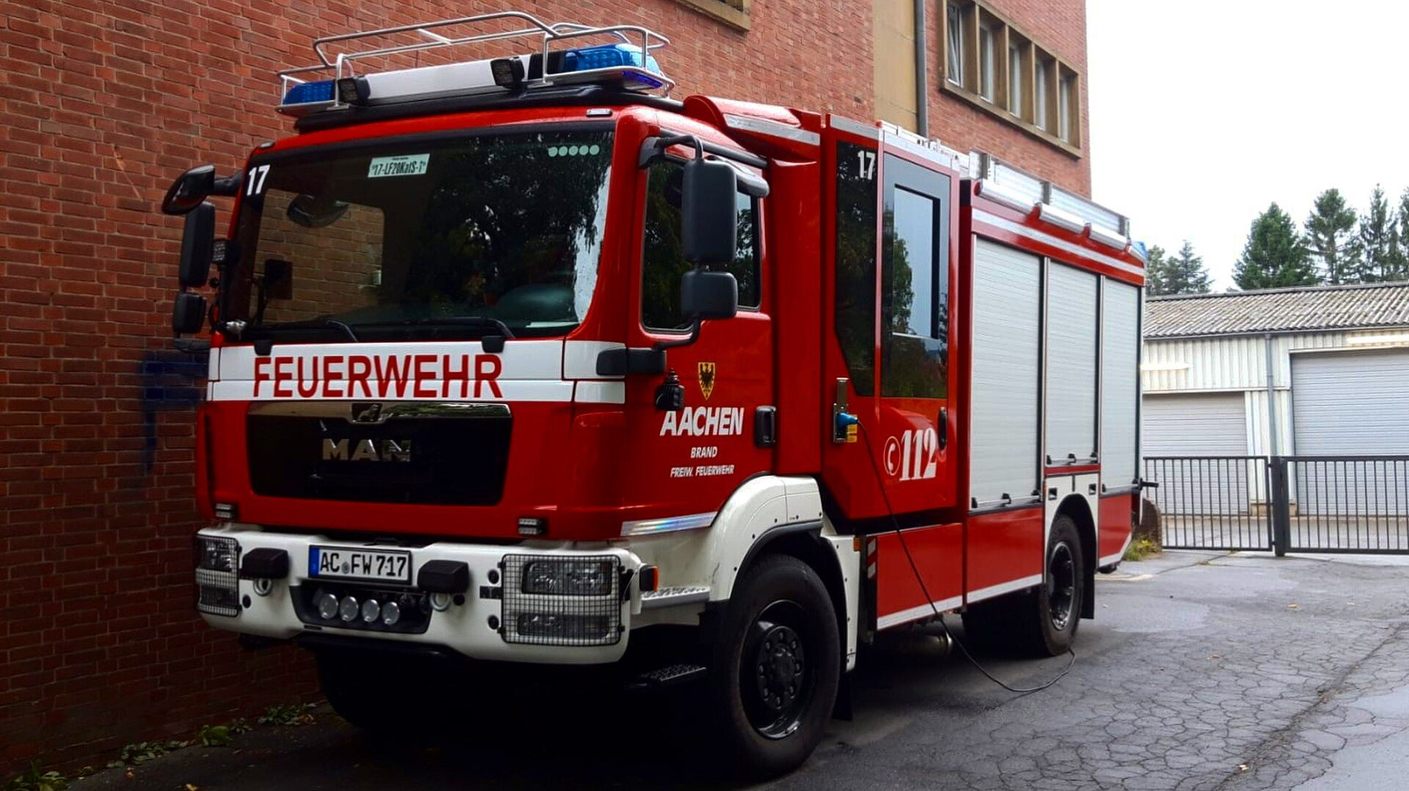
2.7 LF 20 KATS: GELÄNDE UND LANGE STRECKEN
› | Allrad, geländegängig, Pumpe FPN 10-2000, Wasser mindestens 1.000 l, Gruppe 1/8.
› | Mehr Schlauch: 30 B-Schläuche statt 14, Schnellangriff mit 30 m DN 33 und Hohlstrahlrohr.
› | Keine Schiebleiter, 4 Steckleiterteile, kürzer gebaut (bis 7,3 m).
› | Gedacht für Wald-, Flächen- und Unwettereinsätze und lange Wasserstrecken.
Foto: Gronohop, CC BY-SA 4.0
Fahrzeugkunde · Beladung · Geräte · Ausbildung · 21
feuerwehr-wissen-bb.de

Slide 22
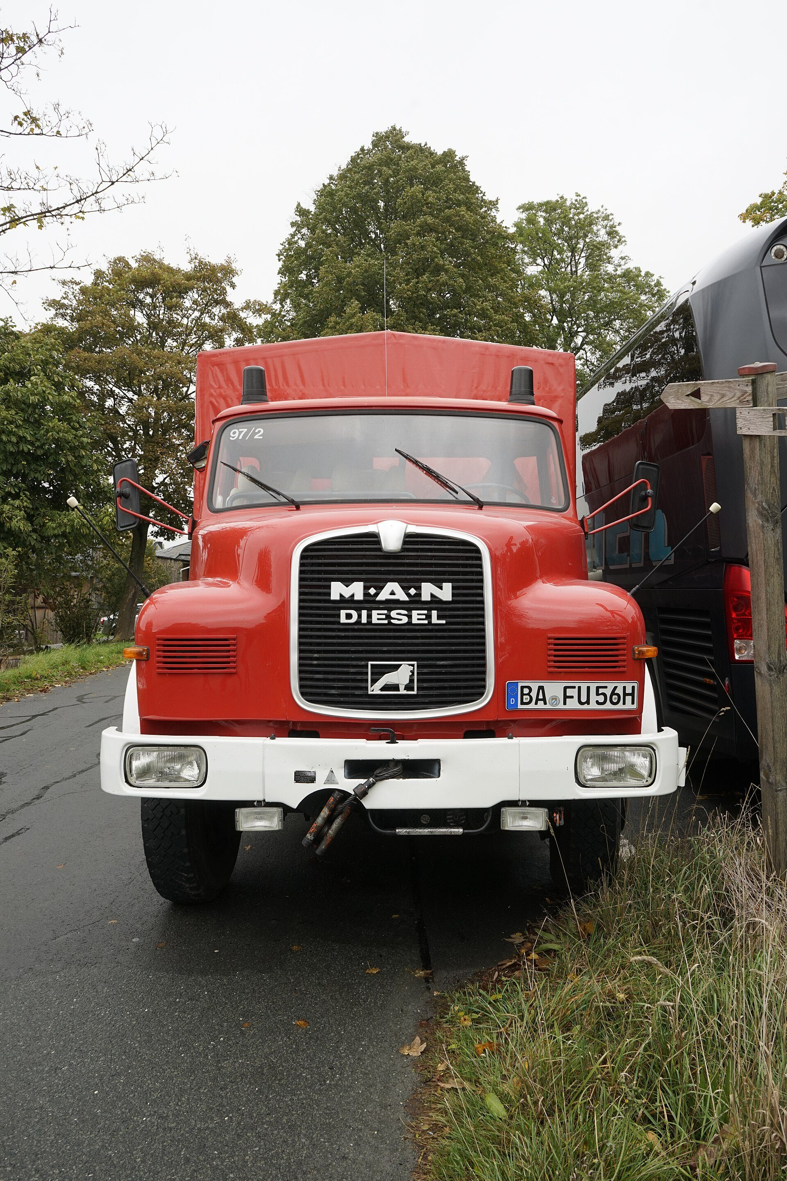
2.8 TLF: VIEL WASSER
› | Die Zahl im Namen ist die Mindestmenge Wasser: TLF 2000, 3000, 4000.
› | Besatzung: meist Trupp 1/2, Allrad, Aufgabe vor allem die Bereitstellung von Löschwasser.
› | Pumpe: TLF 2000 mit FPN 10-1000, TLF 3000 und 4000 mit FPN 10-2000. TLF 4000: Schaummittel mindestens 500 l, Dachwerfer.
› | Waldbrand-TLF: geländegängig, Löschrucksäcke, Feuerpatschen, Gleitschutzketten.
Foto: PantheraLeo1359531, CC BY-SA 4.0
Fahrzeugkunde · Beladung · Geräte · Ausbildung · 22
feuerwehr-wissen-bb.de

Slide 23
2.9 VERGLEICH: DIE STAFFELFAHRZEUGE
FAHRZEUG | BESATZUNG | WASSER | PUMPE | BESONDERHEIT
TSF | 1/5 | kein Tank | PFPN 10-1000, tragbar | bis 4,75 t
TSF-W | 1/5 | mind. 500 l | PFPN 10-1000, tragbar | Schnellangriff
KLF | 1/5 | mind. 500 l | PFPN 10-1000, tragbar | Löschpulver
MLF / StLF | 1/5 | 600 bis 1.000 l | FPN 10-1000, fest | Schnellangriff
Alle vier haben die Beladung für eine Gruppe, aber nur Staffelbesatzung.
Fahrzeugkunde · Beladung · Geräte · Ausbildung · 23
feuerwehr-wissen-bb.de

Slide 24
2.10 VERGLEICH: GRUPPENFAHRZEUGE UND TLF
FAHRZEUG | BESATZUNG | WASSER | PUMPE | BESONDERHEIT
LF 10 | 1/8 | mind. 1.200 l | FPN 10-1000 | Tauchmotorpumpe, Kettensäge
HLF 10 | 1/8 | mind. 1.000 l | FPN 10-1000 | Spreizer, Schneidgerät, Hebekissen
LF 20 | 1/8 | mind. 2.000 l | FPN 10-2000 | Schiebleiter
HLF 20 | 1/8 | mind. 1.600 l | FPN 10-2000 | Hilfeleistungsbeladung
LF 20 KatS | 1/8 | mind. 1.000 l | FPN 10-2000 | 30 B-Schläuche, Allrad
TLF 4000 | 1/2 | mind. 4.000 l | FPN 10-2000 | Schaummittel, Dachwerfer
Fahrzeugkunde · Beladung · Geräte · Ausbildung · 24
feuerwehr-wissen-bb.de

Slide 25
2.11 WASSER MITBRINGEN ODER HOLEN?
KEIN TANK (TSF)
KLEINER TANK (TSF-W, KLF, MLF)
GROSSER TANK (LF, TLF)
Erst die Wasserentnahme aufbauen, dann Wasser marsch. Die Strecke kostet Zeit.
Erstangriff sofort mit dem Schnellangriff, gleichzeitig die Wasserversorgung aufbauen.
Tankwasser für den Innenangriff und als Reserve, bis die Versorgung steht.
Fahrzeugkunde · Beladung · Geräte · Ausbildung · 25
feuerwehr-wissen-bb.de
Notes:
Merksatz: Der Tank verschafft Zeit, aber keine Versorgung. Wer nur vom Tank löscht, hat nach wenigen Minuten ein Problem.

Slide 26
2.12 FALLBEISPIEL: DORFWEHR MIT TSF-W
LAGE
FRAGEN AN DIE GRUPPE
MÖGLICHE ANTWORT
Küchenbrand in einem Nachbarort. Es rücken ein TSF-W und ein MTF aus, insgesamt 9 Personen. Ein Hydrant steht 80 Meter entfernt.
Wie wird die Staffel zur Gruppe? Reicht der Tank? Wer baut die Wasserversorgung auf? Wie viele Atemschutzgeräte sind an Bord?
Staffel und MTF-Besatzung ergeben die Gruppe. Schnellangriff mit dem Tank, Wassertrupp baut die Versorgung vom Hydranten auf. 4 Geräte an Bord, Überwachung beachten.
Fahrzeugkunde · Beladung · Geräte · Ausbildung · 26
feuerwehr-wissen-bb.de

Slide 27
KAPITEL 03
FÜHREN, RETTEN, TRANSPORTIEREN
Drehleiter, Führungs-, Rüst- und Logistikfahrzeuge
Fahrzeugkunde · Beladung · Geräte · Ausbildung · 27
feuerwehr-wissen-bb.de

Slide 28
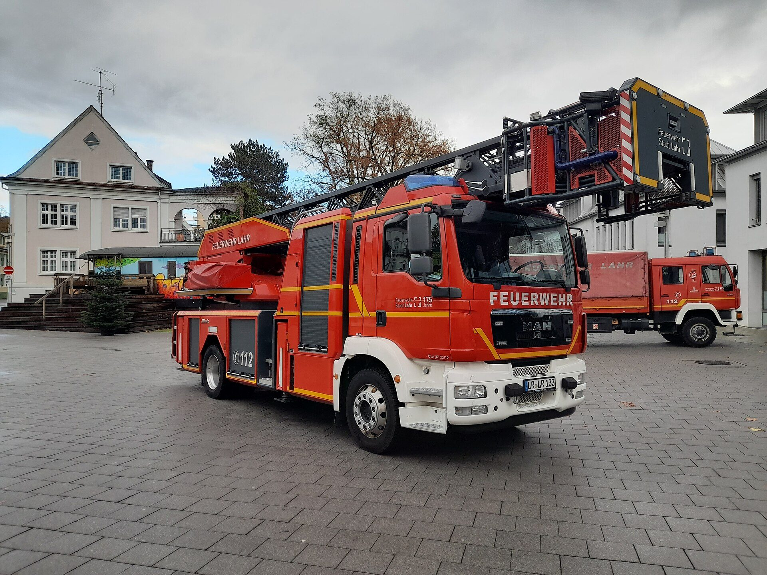
3.1 DREHLEITER MIT KORB (DLK)
› | DLAK 23/12: 23 m Nennrettungshöhe bei 12 m Nennausladung. Typen 12/9, 18/12, 23/12 (Leiterklassen 18, 24, 30).
› | Besatzung: Trupp 1/2, Masse M II oder M III.
› | Beladung: 2 Atemschutzgeräte, Motorsäge, Krankentragenlagerung, Wasserwerfer, Notfallrucksack.
› | Maße: bis 11 m lang, Wendekreis 17 bis 19 m.
› | Brandenburg: DL(K) 18-12 (Teilkennzahl 32), 23-12 (33).
Foto: Armin Pangerl, CC BY-SA 4.0
Fahrzeugkunde · Beladung · Geräte · Ausbildung · 28
feuerwehr-wissen-bb.de

Slide 29
3.2 DREHLEITER AUFSTELLEN: DIE HAUS-REGEL
H
A
U
S
HINDERNISSE
ABSTÄNDE
UNTERGRUND
SICHERHEIT
Hochschauen und nach hinten schauen. Leitungen, Bäume, Engstellen.
Abmessen und abschreiten. 10 m Freiraum hinter dem Fahrzeug.
Nach unten schauen. Aufstellfläche für 10 t Achslast, Gullys 0,5 m Abstand.
Sorgfältig arbeiten. Bewegungsbereich absperren, Wind und Strom beachten.
Ab Windstärke 8 nur noch Menschenrettung, ab Windstärke 10 Betrieb einstellen. Freileitung berührt: 20 m Abstand, nichts anfassen.
Fahrzeugkunde · Beladung · Geräte · Ausbildung · 29
feuerwehr-wissen-bb.de
Notes:
Die Abstandswerte sind Richtwerte für Leiterklasse 30. Jede Wehr ermittelt sie für die eigene Drehleiter.

Slide 30
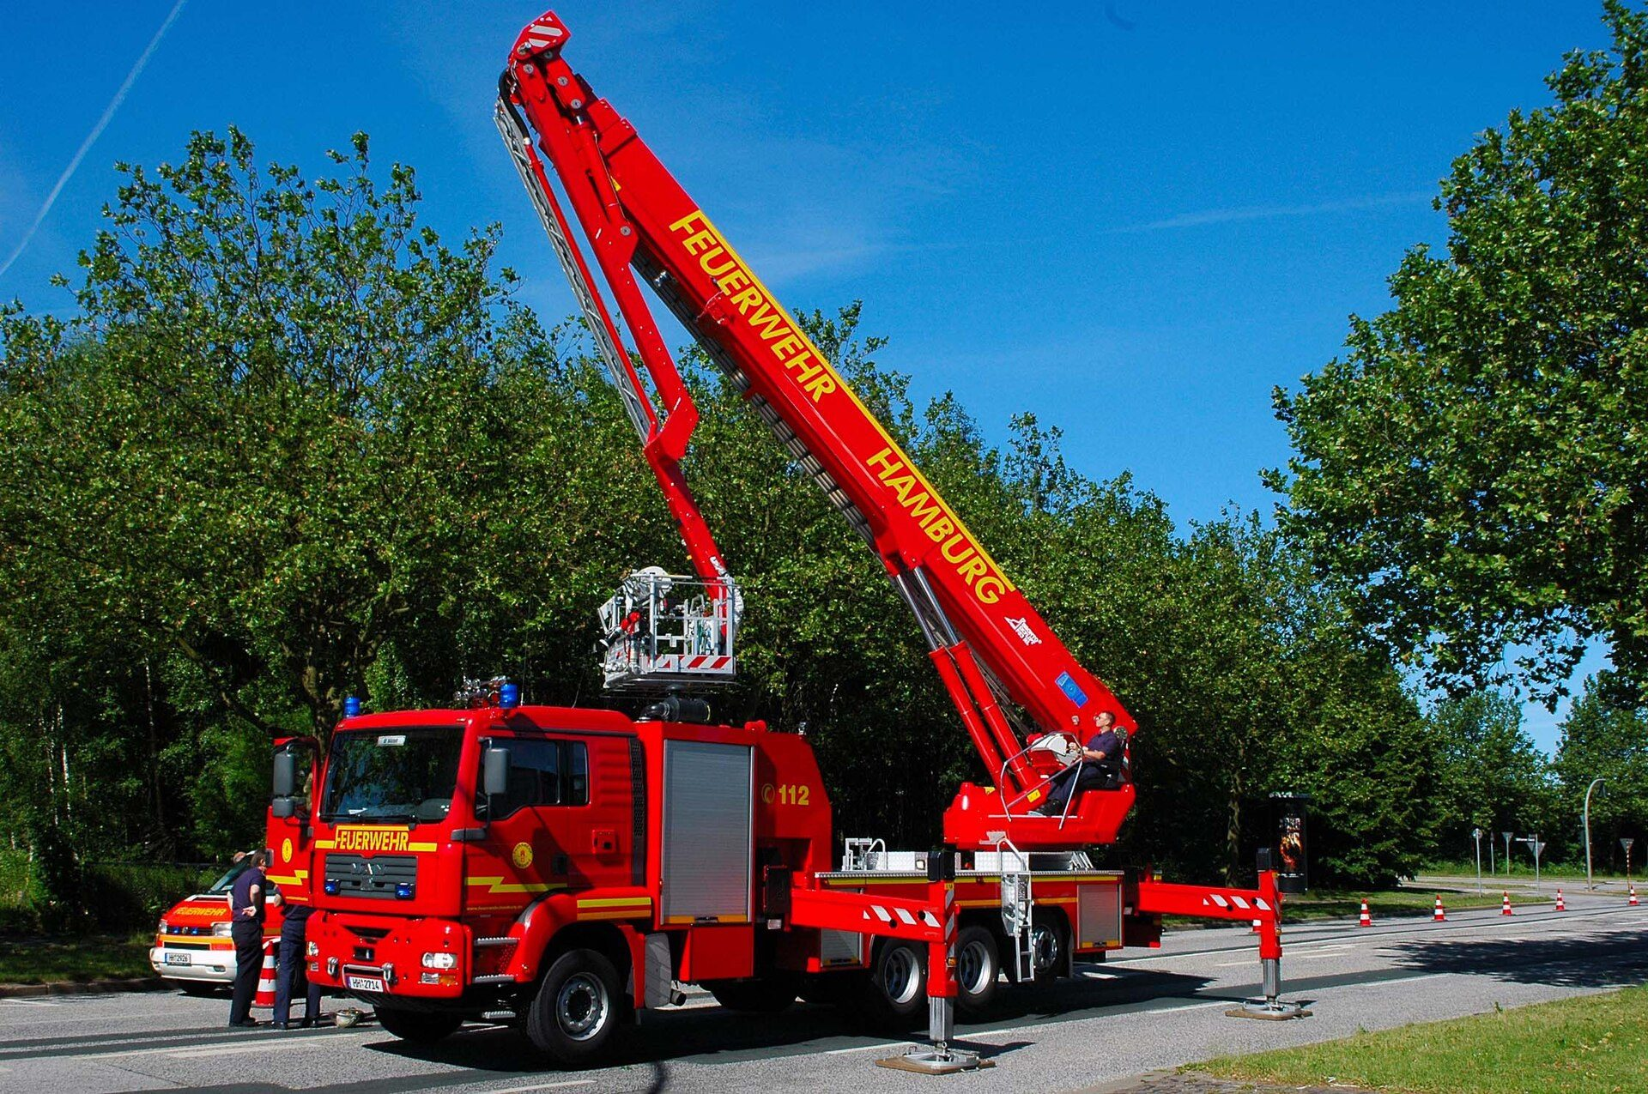
3.3 HUBARBEITSBÜHNE (TELESKOPGELENKMAST)
› | Arbeitskorb und hydraulische Hubeinrichtung auf einem Fahrgestell mit Eigenantrieb (DIN 14701-1).
› | Typen: TGM 18/12 und TGM 23/12 (Rettungshöhe/Ausladung).
› | Einsatz: Brandbekämpfung, Rettung und Arbeiten in der Höhe.
› | Achtung: Absturzsicherung im Korb und Standsicherheit durch Abstützung. Die HAUS-Regel gilt auch hier, mit größeren Abständen.
Foto: The, CC BY-SA 3.0
Fahrzeugkunde · Beladung · Geräte · Ausbildung · 30
feuerwehr-wissen-bb.de

Slide 31
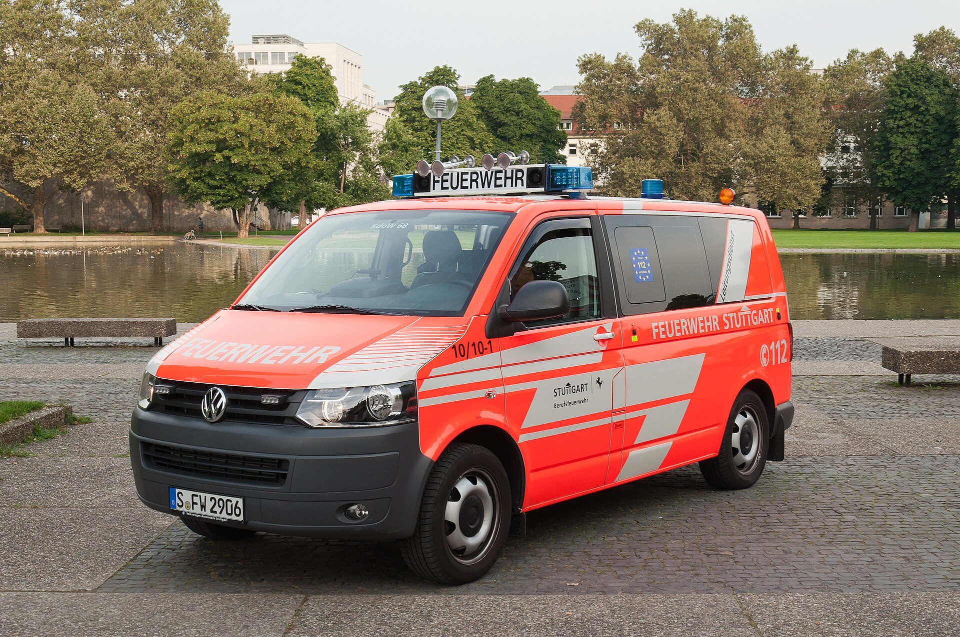
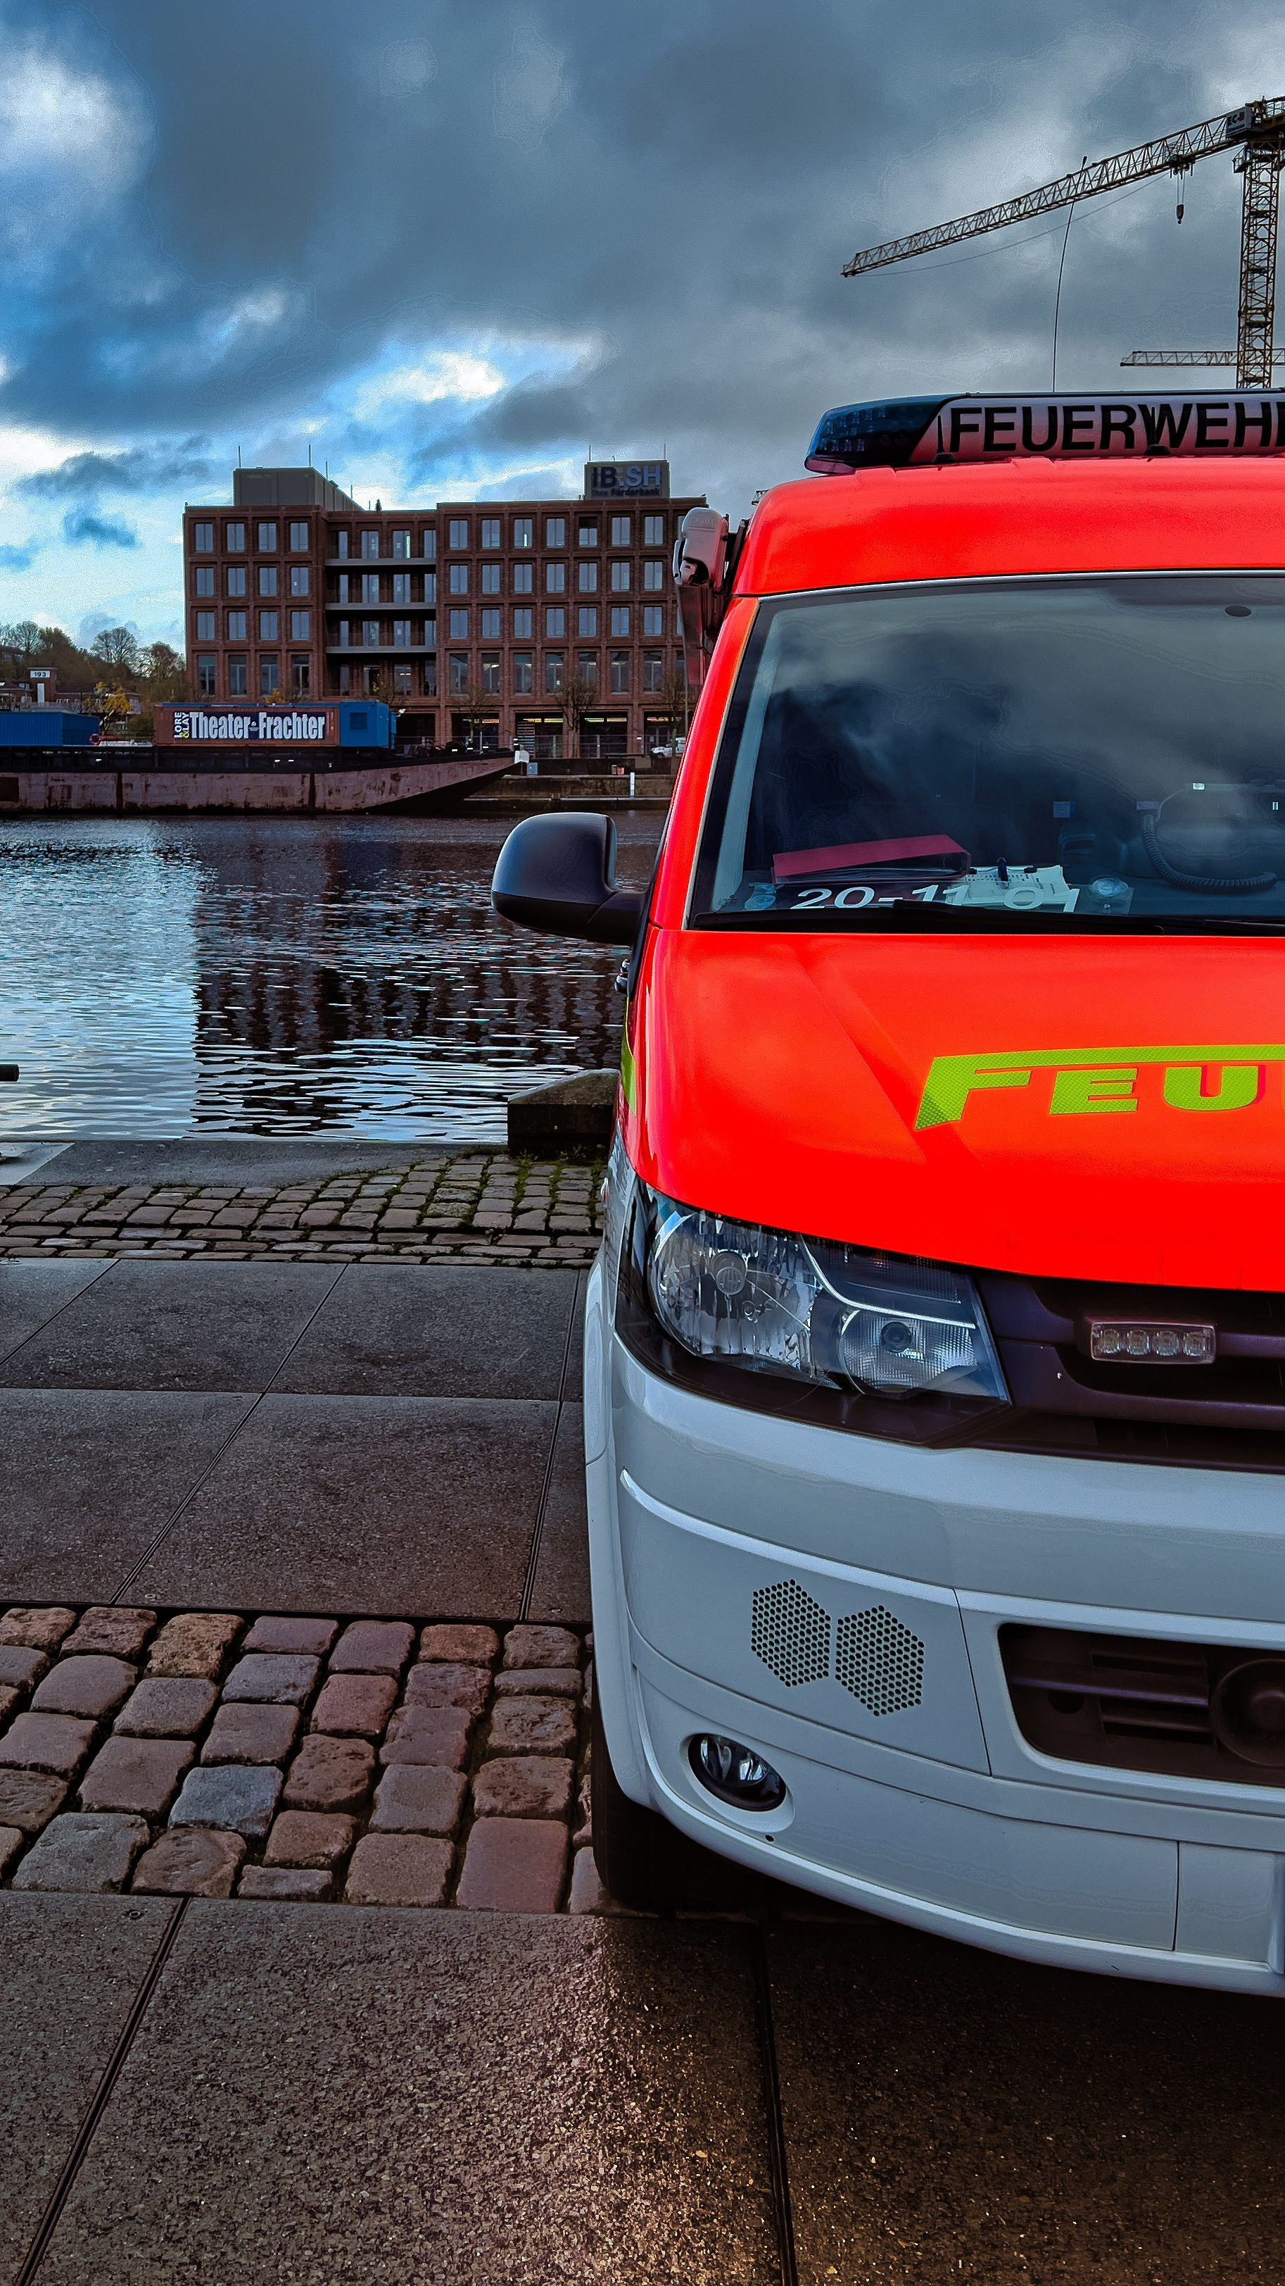
3.4 FÜHRUNGSFAHRZEUGE: KDOW UND ELW
Foto: Julian Herzog (Website), CC BY 4.0
Foto: Zufallspotter, CC BY-SA 4.0
KdoW: das kleinste Führungsfahrzeug
ELW: Arbeitsplatz im Fahrzeug
ELW 2: eigener Funkraum (mindestens drei Fernmelde-Arbeitsplätze) und Besprechungsraum, für Führungsgruppe oder Stab.
Fahrzeugkunde · Beladung · Geräte · Ausbildung · 31
feuerwehr-wissen-bb.de

Slide 32
3.5 FÜHRUNGSFAHRZEUGE IM VERGLEICH
 | KDOW | ELW 1 | ELW 2
Zweck | Erkunden und Führen kleiner Einsätze | Führen mittlerer Einsätze, Arbeitsplatz im Fahrzeug | Stabsmäßige Führung, Führungsgruppe
Besatzung | mindestens 1/2 | 2 bis 4 Personen | mehrere Fernmelde-Arbeitsplätze
Norm | DIN SPEC 14507-5 | DIN SPEC 14507-2 | DIN SPEC 14507-3
Fahrzeug | Pkw, Kombi, Kleinbus | Kleinbus, Transporter (L I) | Großraumfahrzeug (M II oder M III)
Größere Lagen brauchen ELW 1 oder ELW 2, nicht den KdoW.
Fahrzeugkunde · Beladung · Geräte · Ausbildung · 32
feuerwehr-wissen-bb.de

Slide 33
3.6 RÜST-, GERÄTEFAHRZEUGE UND LOGISTIK
RW RÜSTWAGEN
GW-L LOGISTIK
WLF UND ABROLLBEHÄLTER
SW-KATS SCHLAUCHWAGEN
Schwere technische Hilfe, Trupp 1/2, keine Pumpe. Stromerzeuger mind. 22 kVA, Lichtmast, Seilwinde 50 kN, Spreizer, Hebekissen, Mehrzweckzug.
Material in Rollcontainern. GW-L1 bis 7,5 t, GW-L2 bis 16 t mit Ladebordwand. Module etwa Wasserförderung.
Austauschbare Behälter, in Minuten gewechselt. Schlauch, Gefahrgut, Dekon, Rüstmaterial, Hochwasser, MANV.
2.000 m B-Schlauch in Kassetten, Tragkraftspritze, Faltbehälter. Verlegen im Schritttempo.
Fahrzeugkunde · Beladung · Geräte · Ausbildung · 33
feuerwehr-wissen-bb.de

Slide 34
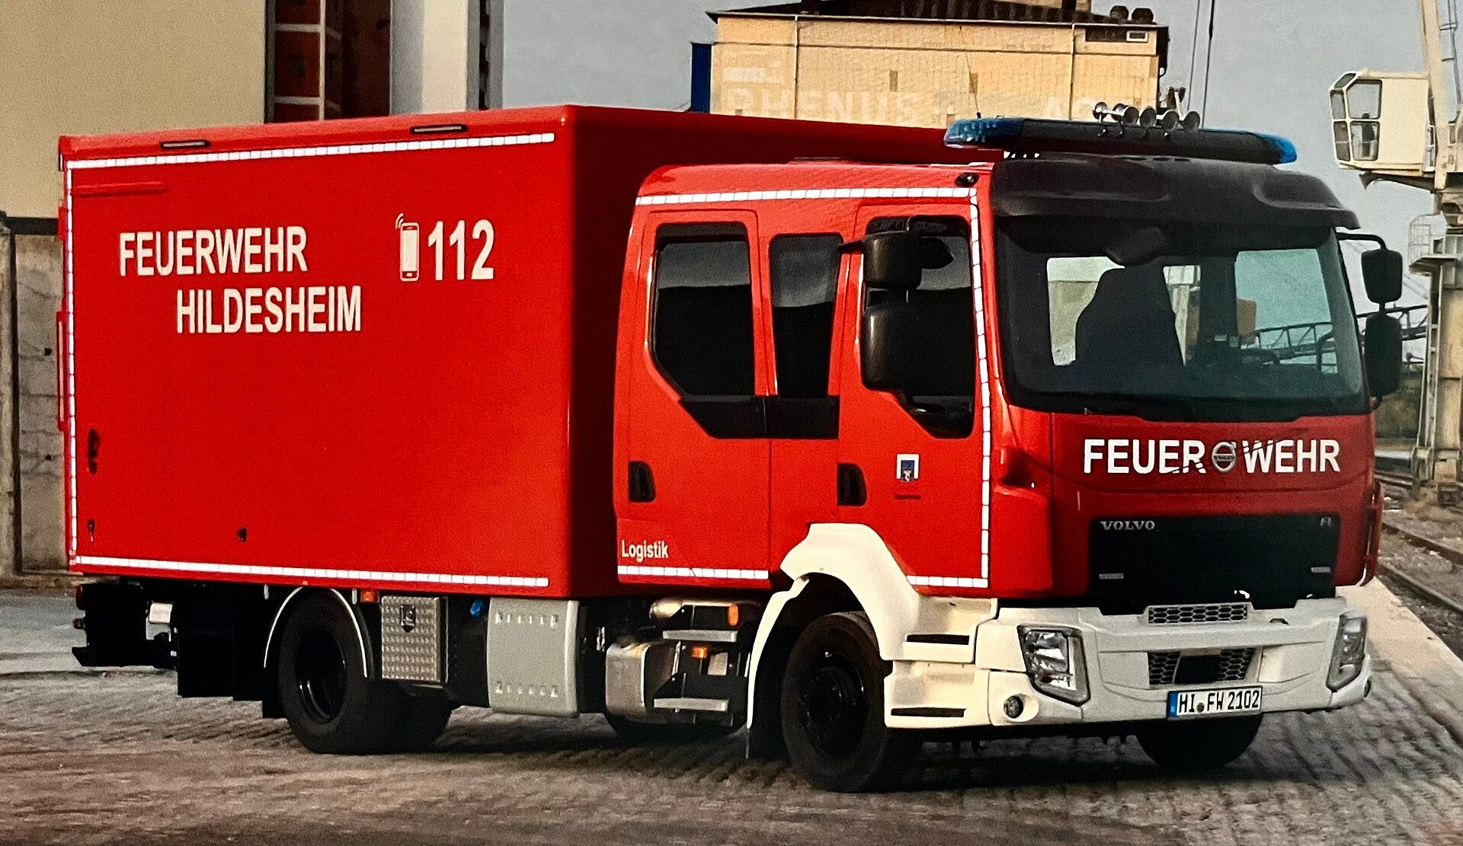
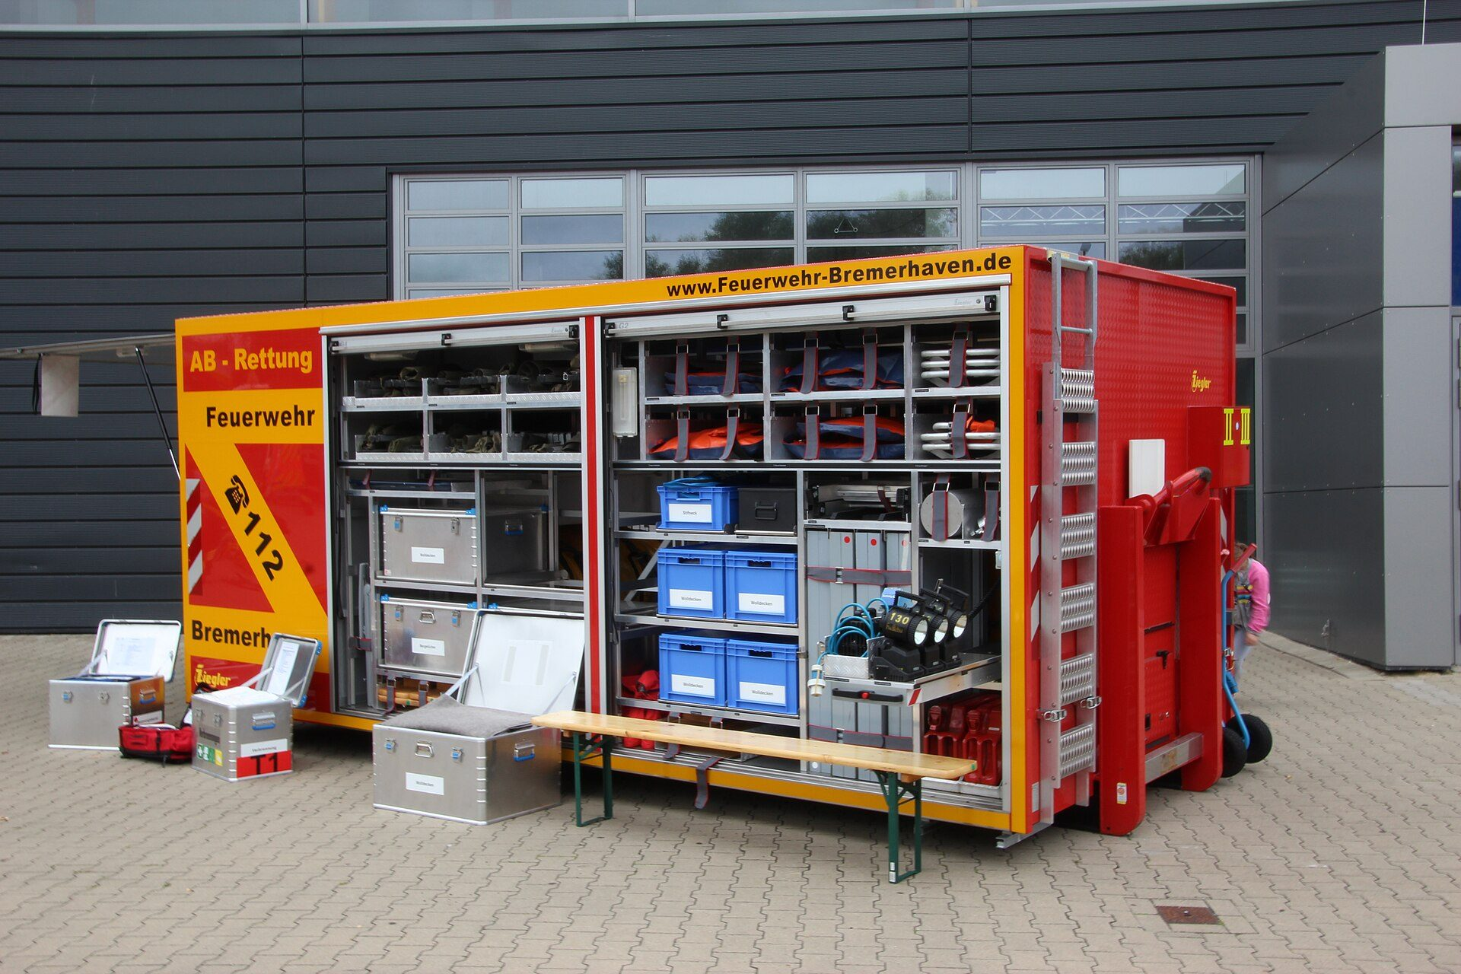
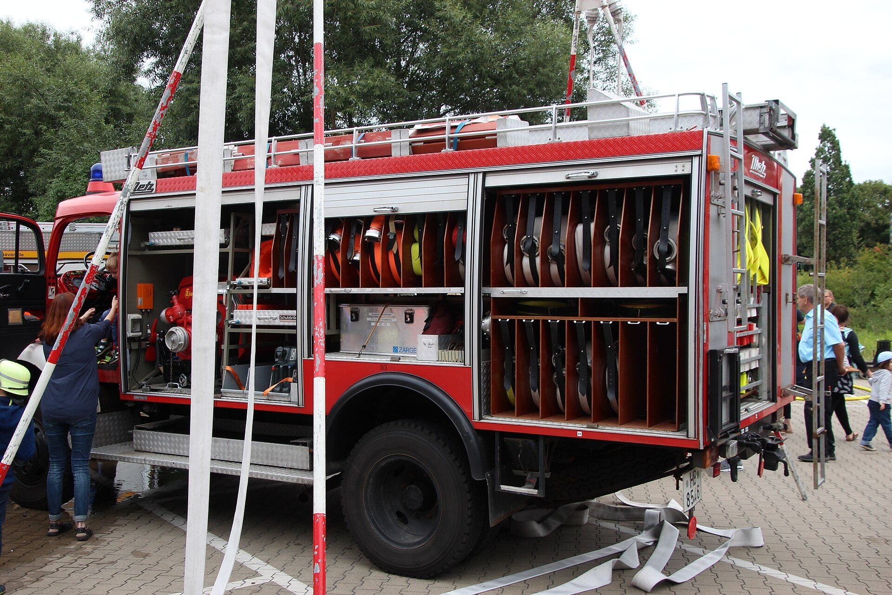
3.7 WECHSELLADERSYSTEM UND LOGISTIK
Foto: Daylen Joel, CC BY-SA 4.0
Foto: XenonX3, CC0
Foto: XenonX3, CC0
GW-L1: Material in Rollcontainern
Abrollbehälter: Rettung
Schlauchwagen: Wasserförderung
Fahrzeug und Aufbau sind getrennt: Das Fahrzeug bleibt flexibel, der Behälter bringt die Beladung.
Fahrzeugkunde · Beladung · Geräte · Ausbildung · 34
feuerwehr-wissen-bb.de

Slide 35
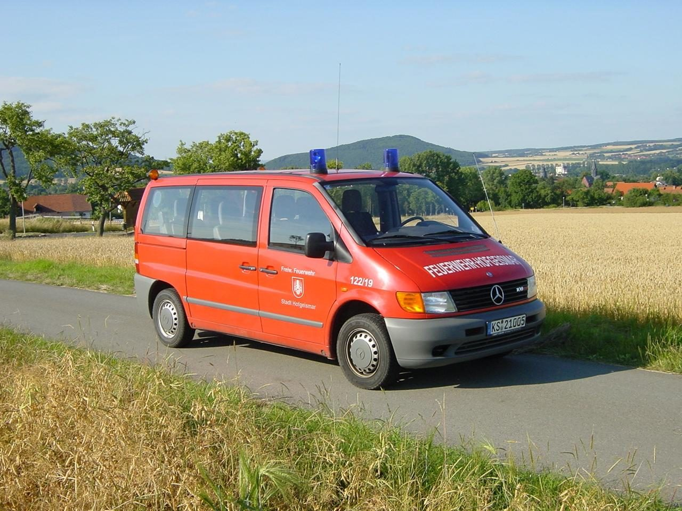
3.8 MTF: DIE STAFFEL KOMMT MIT
› | Mannschaftstransportfahrzeug: meist ein Kleinbus mit bis zu neun Sitzplätzen, Normwert mindestens eine Staffel.
› | Führerschein: Klasse B bis 3,5 t und höchstens 9 Personen.
› | Brandenburg: Fahrberechtigung nach FahrBV bis 4,75 t (klein) oder 7,5 t (groß), nur für ehrenamtliche Aufgaben.
› | Teilkennzahl: 19.
Foto: Feuerwehr Hofgeismar, CC BY-SA 3.0
Fahrzeugkunde · Beladung · Geräte · Ausbildung · 35
feuerwehr-wissen-bb.de

Slide 36
3.9 FUNKRUFNAMEN: TEILKENNZAHLEN IN BRANDENBURG
TEILKENNZAHL | FAHRZEUG
11 · 14 · 19 | ELW 1 · KdoW · MTF
32 · 33 | DL(K) 18-12 · DL(K) 23-12
41 · 42 · 43 · 44 | LF 8 · LF 8/6 und LF 10/6 · HLF 20/16 · LF 16/12 und LF 20/16
52 · 54 | Rüstwagen RW 2 · Gerätewagen Gefahrgut
65 · 66 | Wechselladerfahrzeug · Abrollbehälter
82 · 83 · 85 | NEF · RTW · KTW
Auszug (Stand der Unterlage 2020). Maßgeblich ist der aktuelle Funkrufnamenerlass.
Fahrzeugkunde · Beladung · Geräte · Ausbildung · 36
feuerwehr-wissen-bb.de

Slide 37
3.10 EINEN FUNKRUFNAMEN LESEN
FLORIAN
Die Organisation: Feuerwehr.
HAVELLAND
Der Leitstellenbereich (Beispiel aus der Unterlage).
10
Der Träger des Brandschutzes, zum Beispiel die Gemeinde.
LF 16/12-2
Das zweite Löschgruppenfahrzeug 16/12 am Standort.
Fahrzeugkunde · Beladung · Geräte · Ausbildung · 37
feuerwehr-wissen-bb.de

Slide 38
3.11 ÜBUNG: WELCHE ZAHL, WELCHES FAHRZEUG?
11
Einsatzleitwagen 1
Antwort: ELW 1
42
Löschgruppenfahrzeug klein
Antwort: LF 8/6 oder LF 10/6
33
Hubrettungsfahrzeug
Antwort: Drehleiter 23-12
52
Schwere technische Hilfe
Antwort: Rüstwagen RW 2
65
Fahrzeug mit Behälterwechsel
Antwort: Wechselladerfahrzeug
19
Die Staffel kommt mit
Antwort: Mannschaftstransportfahrzeug
Kärtchen mit den Zahlen auslegen, Gruppe errät die Antworten, danach umgekehrt.
Fahrzeugkunde · Beladung · Geräte · Ausbildung · 38
feuerwehr-wissen-bb.de

Slide 39
KAPITEL 04
BELADUNG UND GERÄTE
Beladeliste, Normbeladung, Prüfen
Fahrzeugkunde · Beladung · Geräte · Ausbildung · 39
feuerwehr-wissen-bb.de

Slide 40
4.1 DIE BELADELISTE DEINES FAHRZEUGS GILT
WICHTIG
Die Angaben in dieser Ausbildung sind Auszüge aus der Normbeladung nach bayerischer Norm. In Brandenburg und in deiner Wehr kann die Beladung abweichen, weil der Träger Zusatzbeladung bestellt.
› | Maßgebend ist die Beladeliste an deinem Fahrzeug.
› | Neue Kräfte gehen die Beladeliste im ersten Dienst Raum für Raum durch.
› | Fehlendes Gerät wird gemeldet. Es wird nicht stillschweigend ersetzt.
Fahrzeugkunde · Beladung · Geräte · Ausbildung · 40
feuerwehr-wissen-bb.de

Slide 41
4.2 NORMBELADUNG EINER GRUPPE (LF 10)
ATEMSCHUTZ
WASSER UND SCHLAUCH
TECHNISCHE HILFE
LEITERN
4 Atemschutzgeräte, Wärmebildkamera. Der Einsatz verlangt Überwachung und gültige Eignung.
4 Steckleiterteile. Das LF 20 hat zusätzlich eine dreiteilige Schiebleiter.
14 B-, 12 C-Schläuche, Schnellangriff, Tauchmotorpumpe, 120 l Schaummittel.
Kettensäge, Säbelsäge, Stromerzeuger, Belüftungsgerät. Hydraulischer Rettungssatz erst beim HLF.
Fahrzeugkunde · Beladung · Geräte · Ausbildung · 41
feuerwehr-wissen-bb.de

Slide 42
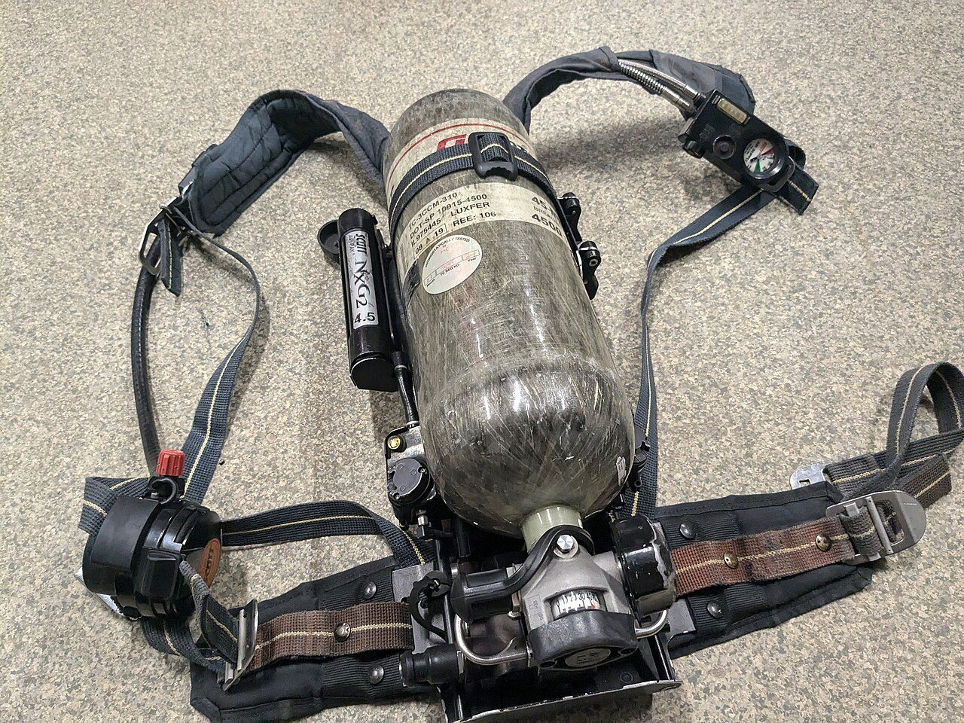
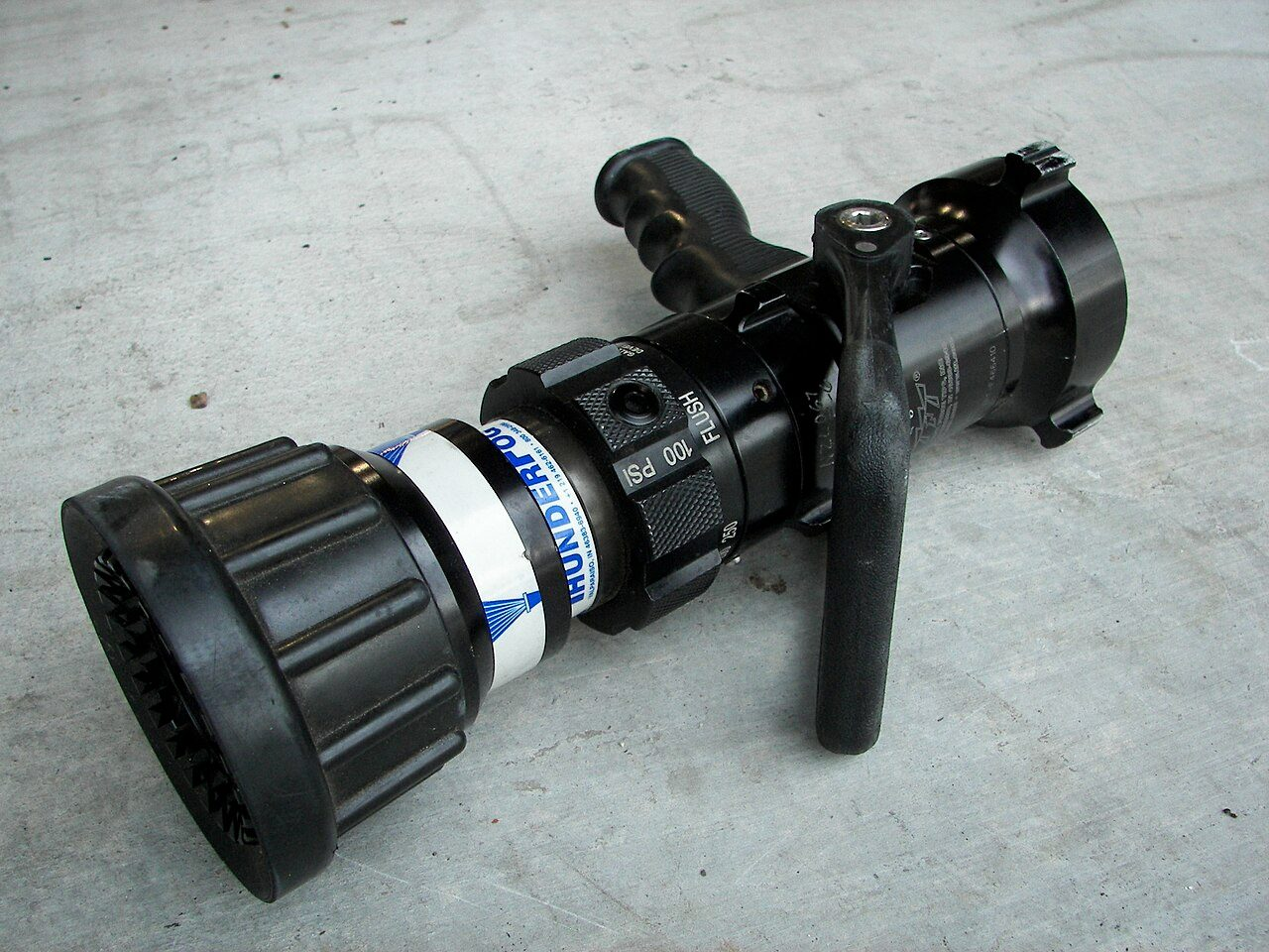
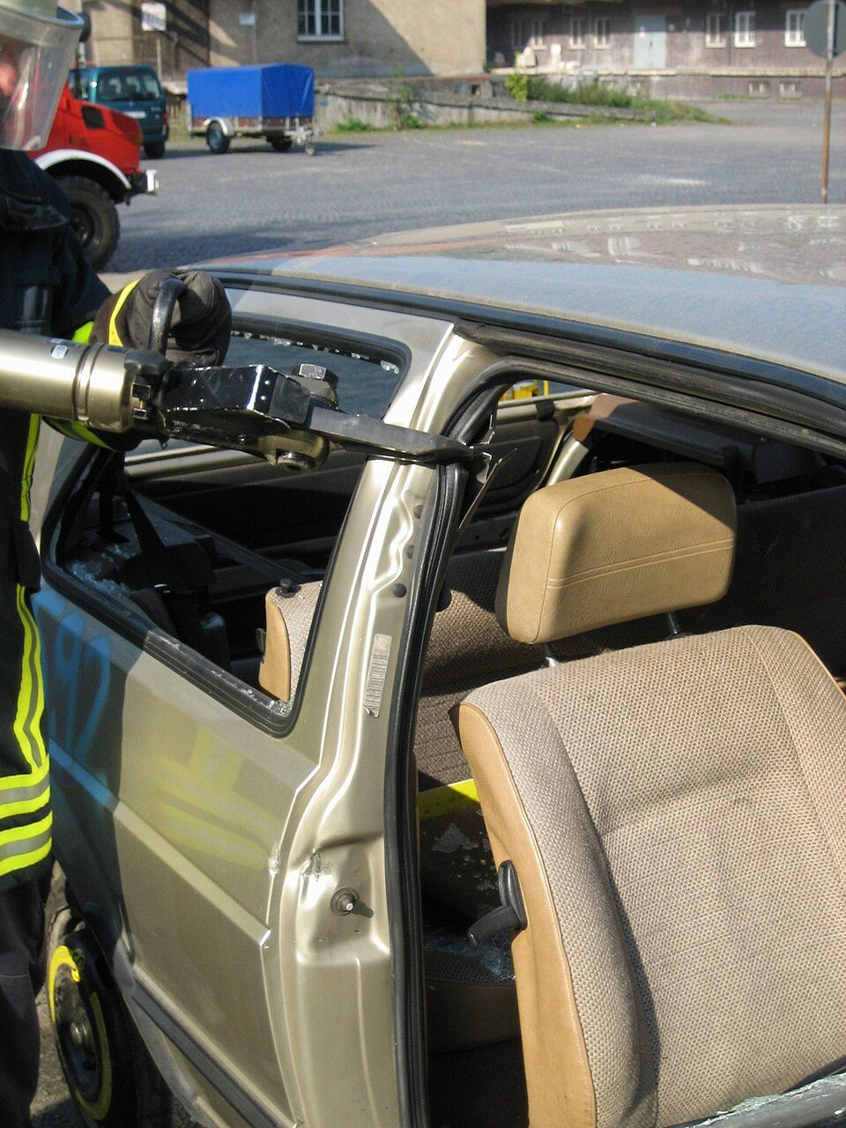
4.3 GERÄTE AUS DER BELADUNG
Foto: Hannah Clover, CC BY 4.0
Foto: Derek Eiland, CC BY-SA 3.0
Foto: Magnus Mertens, CC BY-SA 2.0 de
Pressluftatmer
Hohlstrahlrohr
Hydraulische Rettungsschere (HLF)
Jedes Gerät hat seine eigene Ausbildung: Atemschutz, Strahlrohre, Hydraulik.
Fahrzeugkunde · Beladung · Geräte · Ausbildung · 42
feuerwehr-wissen-bb.de

Slide 43
4.4 WO LERNST DU WELCHE GERÄTE?
WASSER UND SCHLAUCH
Druckschläuche, Verteiler, Strahlrohre, Pumpe bedienen, Wasserförderung.
ATEMSCHUTZ
Pressluftatmer, Wärmebildkamera, Überwachung, FwDV 7.
HILFELEISTUNG
Spreizer und Schneidgerät, Hebekissen, Zugeinrichtungen, Absturzsicherung.
STROM UND LICHT
Stromerzeuger, Beleuchtung, Kabeltrommeln, Schutz gegen Stromschlag.
RETTUNG UND TRAGEN
Schleifkorbtrage, Auf- und Abseilgerät, Leitern.
LÖSCHEN
Feuerlöscher, Schaum, Löschmittel und ihre Grenzen.
Fahrzeugkunde · Beladung · Geräte · Ausbildung · 43
feuerwehr-wissen-bb.de

Slide 44
4.5 PRÜFEN: WANN UND VON WEM?
Sichtprüfung nach jeder Benutzung und vor jeder Übung durch unterwiesene Kräfte, ohne Dokumentation.
1
Regelmäßige Prüfung meist alle 12 Monate durch eine befähigte Person, mindestens den Gerätewart nach FwDV 2, dokumentiert.
2
Rechtsgrundlage § 11 DGUV Vorschrift 49 „Feuerwehren“, Prüfgrundsatz DGUV 305-002. Herstellervorgaben gehen vor, wenn sie strenger sind.
3
Beschädigtes Gerät melden und aus dem Dienst nehmen. Es kommt nicht einfach zurück ins Fahrzeug.
4
Fahrzeugkunde · Beladung · Geräte · Ausbildung · 44
feuerwehr-wissen-bb.de

Slide 45
4.6 PRÜFFRISTEN IM ÜBERBLICK
GERÄT | PRÜFUNG | FRIST
Alle Geräte | Sichtprüfung | nach jeder Benutzung
Schläuche B und C | Druckprüfung beim Waschen | zum Beispiel 16 bar
Leitern | Sicht- und Funktionsprüfung | alle 12 Monate
Leitern | Belastungsprüfung | alle 24 Monate
Haltegurt | Prüfung durch befähigte Person | alle 12 Monate; Typ A nach 12, Typ B nach 10 Jahren aussondern
Fristen und Verfahren legt dein Träger nach den Grundsätzen der Unfallversicherung fest.
Fahrzeugkunde · Beladung · Geräte · Ausbildung · 45
feuerwehr-wissen-bb.de

Slide 46
4.7 NACH DEM EINSATZ: WIEDER EINSATZBEREIT
Schläuche reinigen, trocknen, bei Bedarf tauschen
Beladeliste prüfen: Ist alles an seinem Platz?
Atemschutzgeräte wiederherstellen, Nachweise führen
Beschädigtes Gerät melden und aus dem Dienst nehmen
Kraftstoff nachfüllen: Fahrzeug, Pumpe, Aggregate
Fahrzeug reinigen, Schadstoffe nicht verschleppen
Schaummittel und andere Löschmittel auffüllen
Einsatzbereitschaft melden
Ein Fahrzeug ohne Meldung ist nicht einsatzbereit, auch wenn es sauber aussieht.
Fahrzeugkunde · Beladung · Geräte · Ausbildung · 46
feuerwehr-wissen-bb.de

Slide 47
KAPITEL 05
PRAXIS
Stationen für deine Wehr
Fahrzeugkunde · Beladung · Geräte · Ausbildung · 47
feuerwehr-wissen-bb.de

Slide 48
STATION 1: FAHRZEUGRALLYE
ZIEL
Jede und jeder findet die wichtigsten Geräte des eigenen Fahrzeugs ohne Beladeliste.
Zeit 30 Minuten · Gruppen zu 3 bis 4 Personen · 1 Ausbilder
ABLAUF
MATERIAL
Der Ausbilder nennt ein Gerät, zum Beispiel „Verteiler“ oder „Wärmebildkamera“.
Die Gruppe nimmt das Gerät aus dem Geräteraum und zeigt es.
Die Zeit wird gestoppt, die schnellste Gruppe bekommt einen Punkt.
Danach die Fahrzeuge tauschen, damit alle beide Fahrzeuge kennen.
Auswertung: Welche Geräte wurden nicht gefunden? Muss die Ordnung verbessert werden?
Beladeliste des Fahrzeugs
Stoppuhr
Warnkleidung am Fahrzeug
Schilder mit Gerätenamen
DARAUF ACHTEN
Alles zurück an den gleichen Platz.
Sicheres Heben und Tragen, keine Eile mit schweren Teilen.
Wer ein Gerät nicht kennt, fragt, bevor er sucht.
Fahrzeugkunde · Beladung · Geräte · Ausbildung · 48
feuerwehr-wissen-bb.de
Notes:
Variante: Augen schließen und das Gerät nur durch Greifen am Geräteraum finden, aber nur im Stand und mit Absicherung.

Slide 49
STATION 2: NAMEN UND FUNKRUFNAMEN
ZIEL
Die Gruppe liest Fahrzeugnamen und Funkrufnamen und leitet Besatzung, Wasser und Pumpe ab.
Zeit 20 Minuten · 2 Gruppen · 1 Ausbilder
ABLAUF
MATERIAL
Der Ausbilder legt Karten mit Fahrzeugnamen aus (HLF 20, TSF-W, TLF 4000, DLAK 23/12).
Die Gruppe ordnet Besatzung, Wasser und Pumpe zu.
Danach die Teilkennzahlen: Welche Zahl gehört zu welchem Fahrzeug?
Einen Funkrufnamen laut sprechen und erklären.
Auswertung: Was war überraschend?
Namenskarten
Zettel mit Besatzung und Wasser
Liste der Teilkennzahlen
Stifte
DARAUF ACHTEN
Die Teilkennzahlen sind ein Auszug, der Erlass wird fortgeschrieben.
Der Name sagt nichts über die Beladung deines Fahrzeugs.
Alle Gruppenmitglieder kommen zu Wort.
Fahrzeugkunde · Beladung · Geräte · Ausbildung · 49
feuerwehr-wissen-bb.de

Slide 50
STATION 3: BELADELISTE PRÜFEN
ZIEL
Ein Fahrzeug wird anhand der Beladeliste vollständig kontrolliert und sauber dokumentiert.
Zeit 40 Minuten · 2 bis 3 Personen je Fahrzeug · 1 Ausbilder
ABLAUF
MATERIAL
Ein Fahrzeug nach dem anderen: jeden Geräteraum aufschließen.
Jedes Gerät mit der Liste vergleichen und eine Sichtprüfung machen.
Fehlendes oder beschädigtes Gerät notieren.
Prüffristen kontrollieren (Leitern, Haltegurte, Schläuche).
Ergebnis dem Gerätewart melden.
Beladeliste
Prüfbuch oder Liste der Fristen
Kugelschreiber und Klemmbrett
Handlampe
DARAUF ACHTEN
Beschädigtes Gerät nicht zurücklegen, sondern melden.
Alles wieder an den gleichen Platz.
Nur unterwiesene Kräfte prüfen.
Fahrzeugkunde · Beladung · Geräte · Ausbildung · 50
feuerwehr-wissen-bb.de

Slide 51
5.4 FRAGEN AN DIE GRUPPE
BESATZUNG
WASSER
HILFELEISTUNG
Was bedeutet 1/8, und warum ist das TSF-W trotzdem eine Staffel?
Welche Fahrzeuge können sofort Wasser abgeben, welche nicht?
Worin unterscheidet sich das HLF 10 vom LF 10?
FÜHRERSCHEIN
FUNKRUFNAME
PRÜFUNG
Wer darf ein 7,5-Tonnen-Fahrzeug fahren, wer nicht?
Was sagt die Teilkennzahl 33?
Wer prüft das Gerät, und wie oft?
Fahrzeugkunde · Beladung · Geräte · Ausbildung · 51
feuerwehr-wissen-bb.de

Slide 52
ZUM MITNEHMEN
NAMEN LESEN
BESATZUNG
FÜHRERSCHEIN
LF 20: Förderstrom geteilt durch 100. TLF 4000: mindestens 4.000 l. DLAK 23/12: 23 m und 12 m.
1/2 Trupp, 1/5 Staffel, 1/8 Gruppe. Staffel mit Gruppenbeladung wird ergänzt.
In Brandenburg klein bis 4,75 t, groß bis 7,5 t, nur für Einsatz, Übung, Ausbildung.
BELADELISTE
PRÜFEN
MELDUNG
Deine Beladeliste gilt, nicht die Norm.
Sicht nach jeder Benutzung, sonst meist 12 Monate durch befähigte Person.
Fehlendes oder defektes Gerät melden, Einsatzbereitschaft melden.
Fahrzeugkunde · Beladung · Geräte · Ausbildung · 52
feuerwehr-wissen-bb.de

Slide 53
QUELLEN UND BILDNACHWEIS
Geräteräume eines HLF · 4028mdk09 · CC BY-SA 3.0
TSF vor dem Feuerwehrhaus · SimonWaldherr · CC BY-SA 4.0
TSF-W mit geöffneten Geräteräumen · J. Huber · Public domain
Staffellöschfahrzeug (StLF 10/6) · Hnordheim · CC BY 2.5
Kleinlöschfahrzeug (KLF) · Private0664 · CC BY-SA 4.0
Löschgruppenfahrzeug (LF 20) · -stk · CC BY-SA 4.0
Hilfeleistungslöschfahrzeug (HLF) · user:Wiki-observer · CC BY-SA 3.0
HLF 20 · Olga Ernst · CC BY-SA 4.0
LF 20 KatS · Gronohop · CC BY-SA 4.0
Tanklöschfahrzeug (TLF) · PantheraLeo1359531 · CC BY-SA 4.0
Drehleiter mit Korb (DLK) · Armin Pangerl · CC BY-SA 4.0
Teleskopmastfahrzeug (Hubarbeitsbühne) · The · CC BY-SA 3.0
Kommandowagen (KdoW) · Julian Herzog (Website) · CC BY 4.0
Einsatzleitwagen (ELW) · Zufallspotter · CC BY-SA 4.0
Gerätewagen Logistik (GW-L1) · Daylen Joel · CC BY-SA 4.0
Abrollbehälter Rettung · XenonX3 · CC0
Schlauchwagen (SW) · XenonX3 · CC0
Mannschaftstransportfahrzeug (MTF) · Feuerwehr Hofgeismar · CC BY-SA 3.0
Pressluftatmer · Hannah Clover · CC BY 4.0
Hohlstrahlrohr · Derek Eiland · CC BY-SA 3.0
Hydraulische Rettungsschere an der B-Säule · Magnus Mertens · CC BY-SA 2.0 de
Inhalte und Nutzung
Inhalte: Plattform Feuerwehr Wissen Brandenburg (Seiten zu Fahrzeugkunde, Fahrzeugnamen, den Fahrzeugsteckbriefen, HAUS-Regel, Prüfung und Pflege) · DIN EN 1846, DIN 14530, DIN SPEC 14507, DGUV Vorschrift 49, DGUV Grundsatz 305-002, Funkrufnamen-Auszugsliste Brandenburg. Beladeliste und Vorgaben deines Trägers gehen vor.
Diese Präsentation darfst du frei bearbeiten und weitergeben. Bilder behalten ihre eigene Lizenz, die Quellenangabe bleibt dabei. Maßgeblich sind die Vorschriften und die Vorgaben deiner Wehr. Mehr unter feuerwehr-wissen-bb.de/wissen/ausbildung/
Fahrzeugkunde · Beladung · Geräte · Ausbildung · 53
feuerwehr-wissen-bb.de

